Slide 1
1st 박선배 사업계획서
박선배 프로젝트

Slide 2
1st 박선배 사업계획서
01
02
03
04
05
06
07
프로젝트 소개
스토리텔링
과외 시스템
아이디어 구체화
추가 시스템
수익 모델
Q & A
INDEX

Slide 3


01
프로젝트 소개
1st 박선배 사업계획서
플랫폼
과외 중개 및 교육
참고
동화세상에듀코
대상
과외 중개업체
직원 수 4500명
연매출 1000억 이상
자녀를 둔 학부모 및 학생
￦
특징
쉽고 빠른 과외선생님 찾기
학부모님의 학생관리를 적극적으로 도와주는
시스템
교육 생태계 구축하여
전 연령에 걸쳐 제대로 된 교육시스템 구축
그에 따른 수익 실현

Slide 4

1st 박선배 사업계획서
02
스토리텔링

Slide 5



01
스토리텔링
1st 박선배 사업계획서
종합적인 관리를 원했던 학생은
단순히 공부만 가르쳐 주는 현재 과외 선생님이 마음에 들지 않습니다!

Slide 6

02
스토리텔링
1st 박선배 사업계획서
같은 공부법과 방식으로 성적이 오르지 않자
새로운 과외선생님을 찾게 됩니다!

Slide 7
03
스토리텔링
1st 박선배 사업계획서
검증된 공부법과 선생님의 신뢰를 바탕으로
학생뿐만 아니라 부모님도 만족하는 과외선생님을 만나게 됩니다!

Slide 8
04
스토리텔링
1st 박선배 사업계획서
이제 당신은
목표한 대학을 합격시켜 줄
당신의 공부멘토이자 선생님과 함께 나아갑니다!

Slide 9

1st 박선배 사업계획서
03
과외 시스템

Slide 10
02
과외 학습 계획
1st 박선배 사업계획서
뮤직데이
자기계발
(토익학원, 헬스장 등)
중간고사
벚꽃축제
기말고사
종강총회
3월
4
5
6
7
8
9월
오리엔테이션
개강총회
대학축제
여름MT
(학과, 동아리)
♥개강
Notes:
매달 한 번이라도 만나지 않은 사람은 호감도 > 친밀도 순으로 서서히 하락
버프 디버프는 증가 및 감소에 크게 영향을 줌
친밀도가 모두 쌓여야 호감도로 넘어감

Slide 11


03
과외 학습 계획
1st 박선배 사업계획서
학습 플래닝
학습 관리
한 학기 시간표
(주중)
학습량 설정
학습 목표 구체화
교육 일정 점검
미리 공부한 스터디 코드 등
학습법을 바탕으로
학생에게 교육
부모님과의
대화 및 협력
공부법 및
공부 시간 확인
학교 도서관에서 공부하기
과 방에서 놀기
동아리에 가기 등
학생의 스케줄 확인

Slide 12

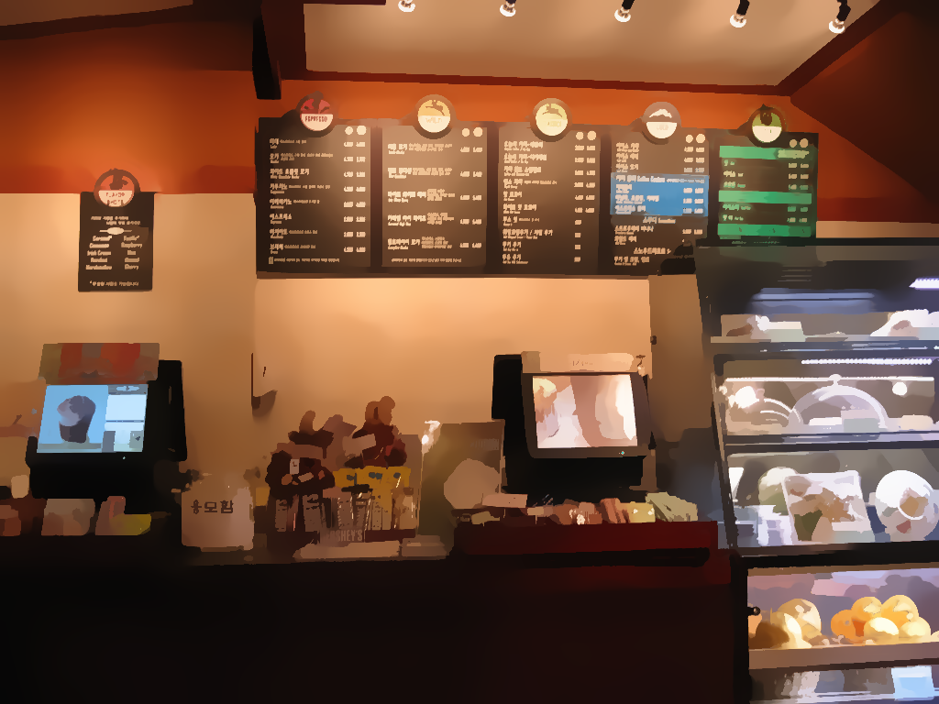

04
과외 수업
1st 박선배 사업계획서
과외 수업
3월 3주 주말
서강준(21)
새로 시작하는
과외선생님이야 잘 부탁해!

Slide 13
05
과외 수업
1st 박선배 사업계획서
과외 수업
3월 3주 주말
학습 계획
공부법 관리
서강준(21)
선생님이 미리 준비 해놓은 시간표는 이런데…

Slide 14

06
기대 효과
1st 박선배 사업계획서
신뢰도
호감도

Slide 15

1st 박선배 사업계획서
04
아이디어 구체화

Slide 16
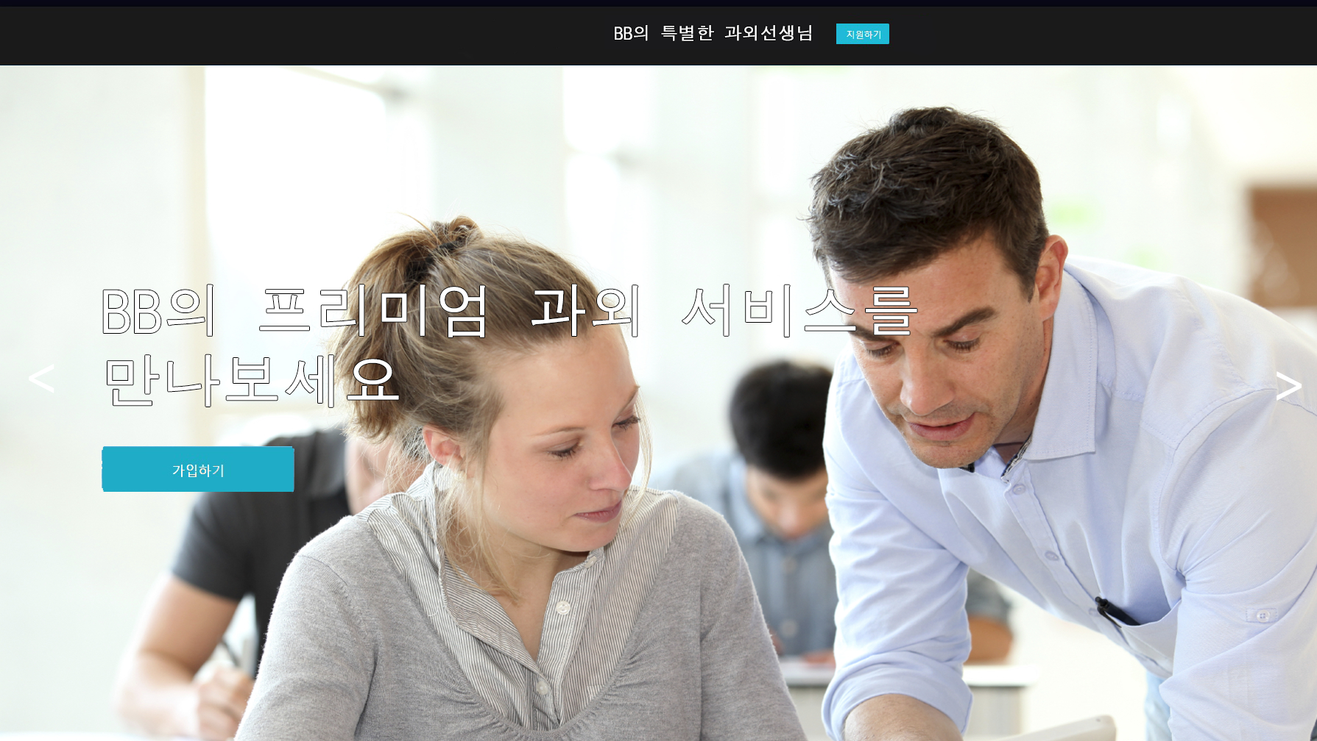

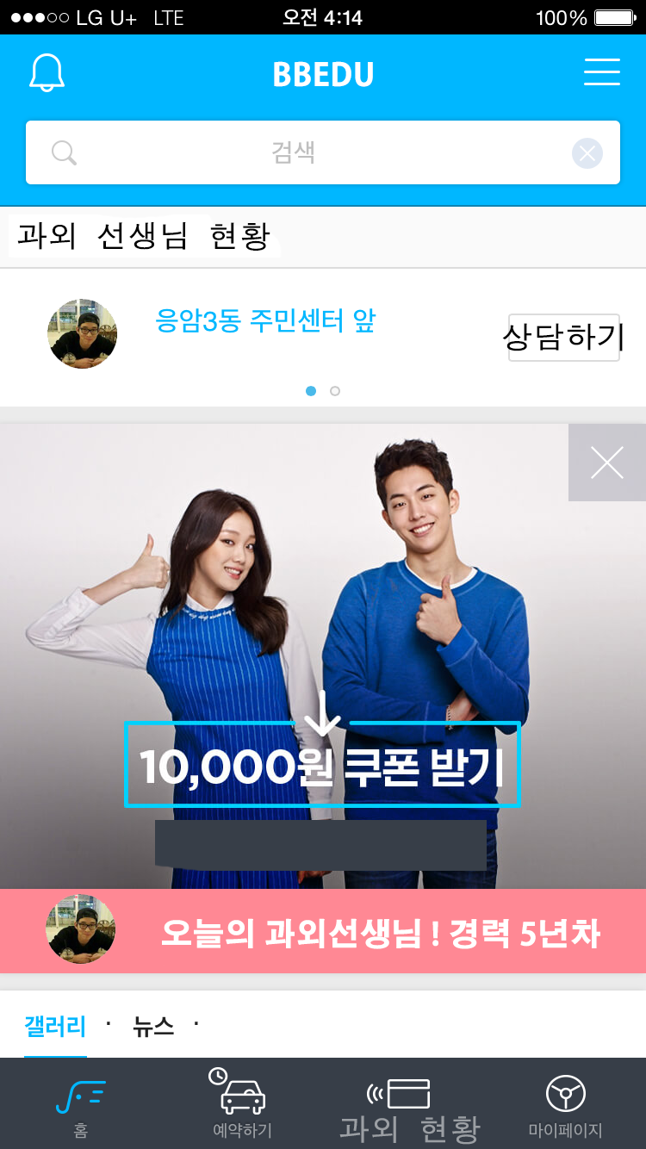
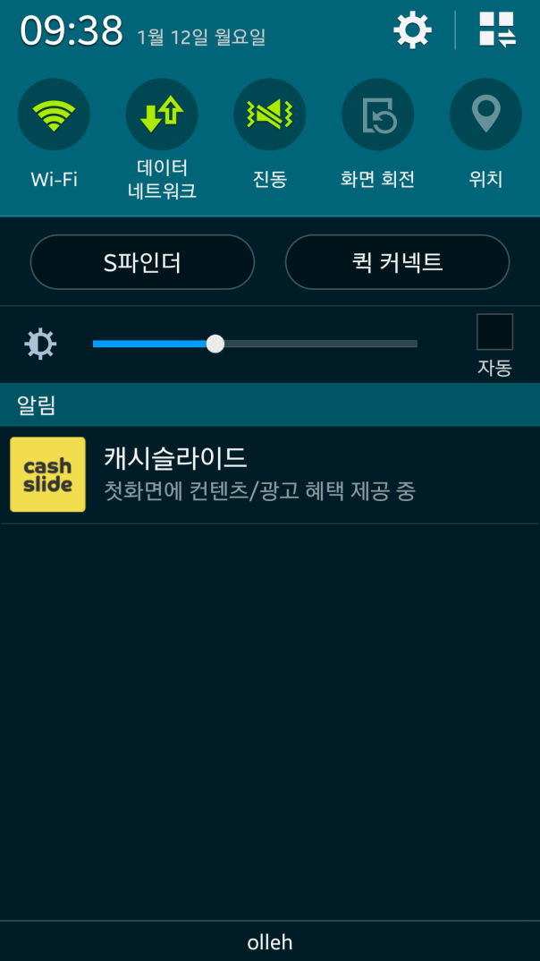

01
아이디어 구체화
1st 박선배 사업계획서
시작화면
음악선생님
오늘의 숙제 : 수학 10page ~20page, 수업태도..

Slide 17
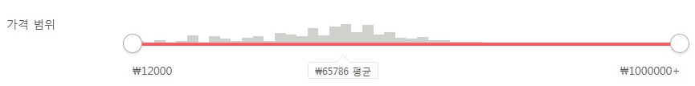
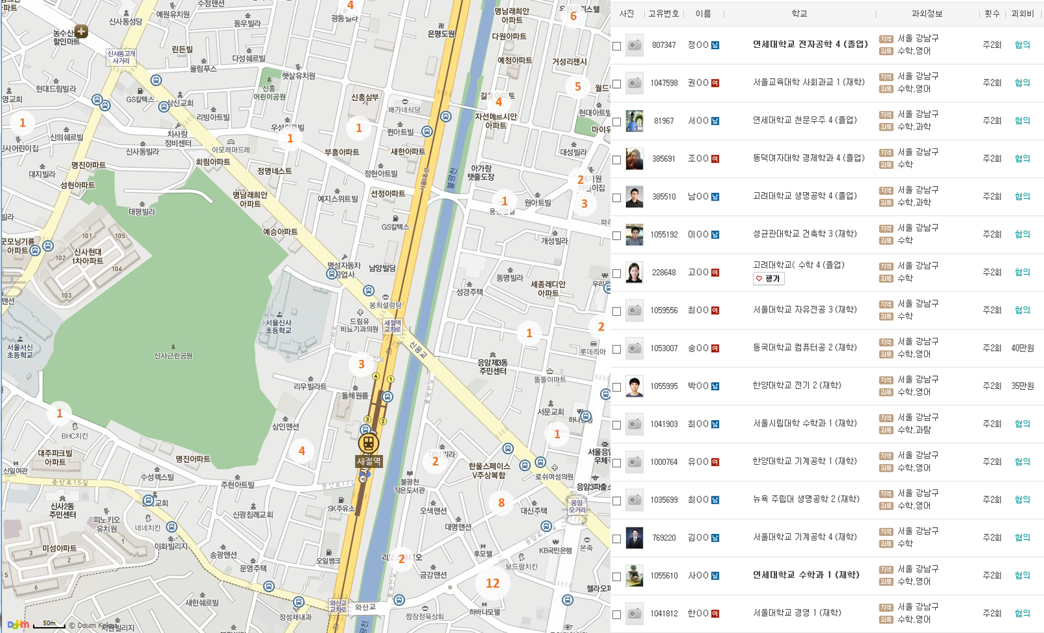
02
아이디어 구체화
1st 박선배 사업계획서
과외선생님 찾기
음악선생님
오늘의 숙제 : 수학 10page ~20page, 수업태도..

Slide 18
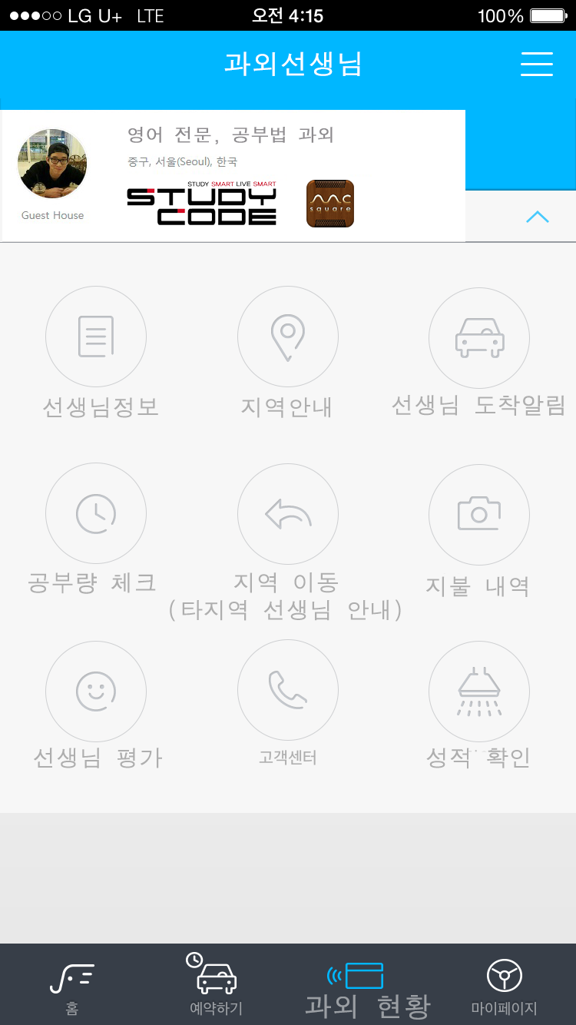
03
아이디어 구체화
1st 박선배 사업계획서
INside
OUTside
선생님 관리
현재 선생님에 대한
정보 및 필요한 기능 제공
과외 현황
학부모에게
필요한 내용
쉽고 빠르게
파악하는데
초점
학생 관리
학부모가
학생을 관리할 수 있도록
편리한 기능 제공

Slide 19
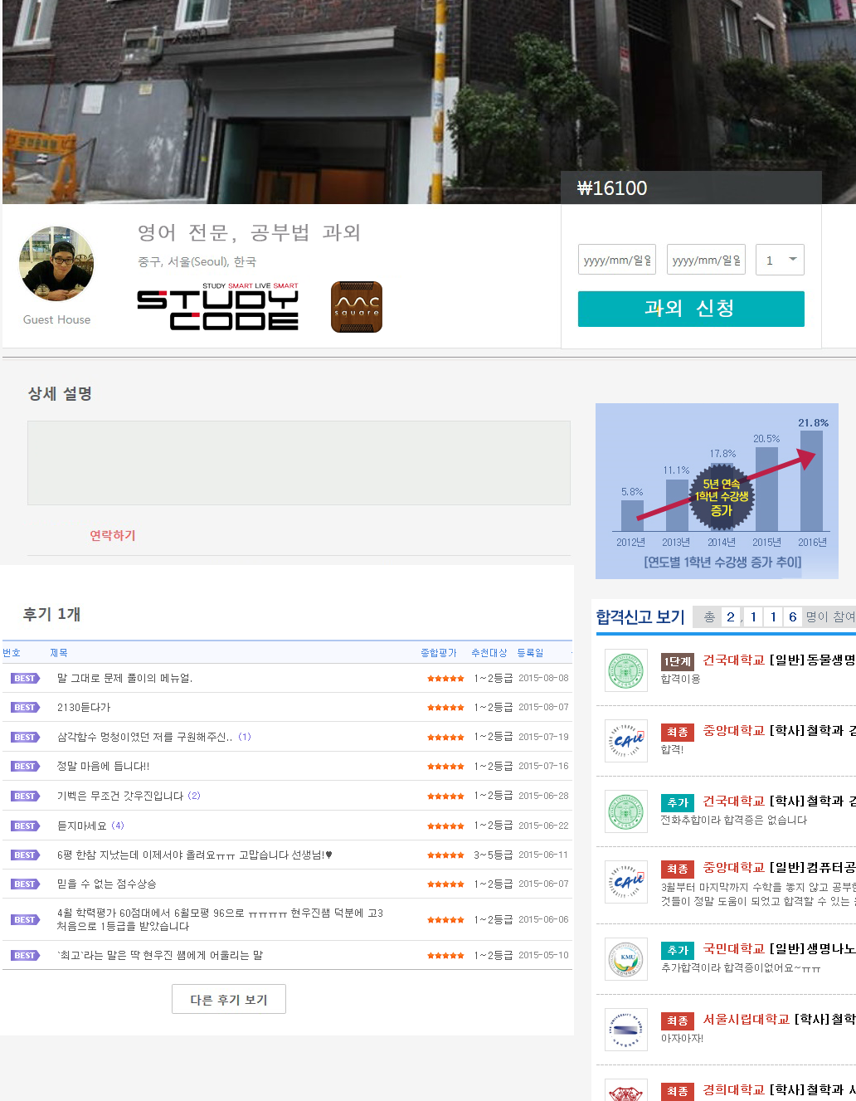
04
아이디어 구체화
1st 박선배 사업계획서
과외선생님 정보

Slide 20

1st 박선배 사업계획서
05
추가시스템

Slide 21
01
추가시스템
1st 박선배 사업계획서
INside
OUTside
숙제
학생이 얼만큼 공부를 하고 있는지
제대로 하고 있는 것은 맞는지에
대한 정확한 확인
푸시알림
학습 태도 및 상담
학부모가
신경쓰기 힘든
학생의 정보
요약 전송
음악선생님
오늘의 숙제 : 수학 10page ~20page, 수업태도..
학생이 얼만큼 공부를 하고 있는지
학생의 참여도와 태도 등 부모님이
궁금해 하는 부분을 과외선생님이
미리 제공

Slide 22
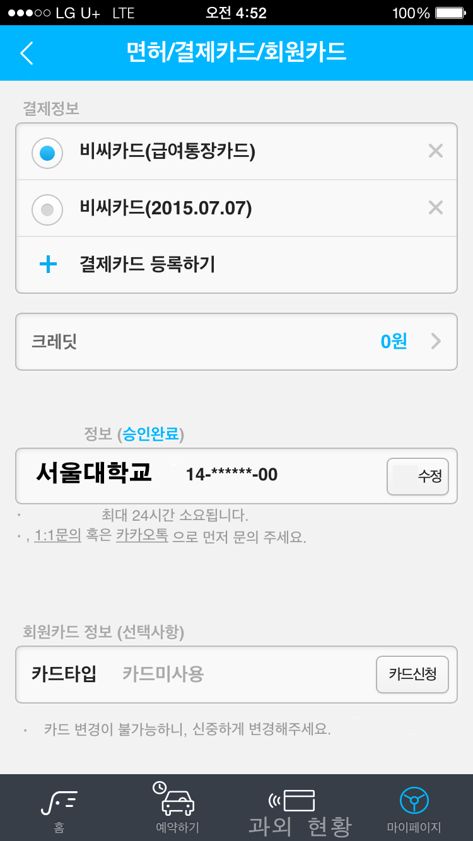
02
추가시스템
1st 박선배 사업계획서
INside
OUTside
과외 결제방식
선지급 , 현금지불을 했을 경우
선생님이 학생을 끝까지 가르칠 수
있을지에 대한 신뢰도가 없는 상태
간편한 결제 및 정보확인
과외 선생님
정보
카드결제 또는
무통장 입금을
통해 결제가
제대로 이루어
졌는지 확인
음악선생님
오늘의 숙제 : 수학 10page ~20page, 수업태도..
과외선생님에 대한 정보 부족

Slide 23

1st 박선배 사업계획서
06
수익모델

Slide 24


01
수익모델
1st 박선배 사업계획서
수익
사업 제휴
과외 수수료
엠씨스퀘어 및 공부법, 학습
플래닝 등 파생상품 판매
기존의 과외 업체
스터디코드, 엠씨스퀘어
교육 관련 업체

Slide 25
선생님 찾기 스토리보드 및 기능명세서
기획 박선배

Slide 26

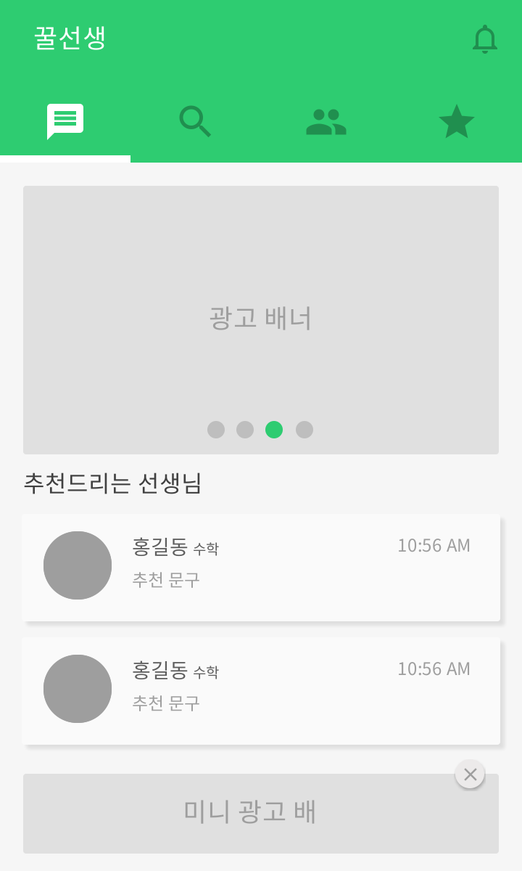
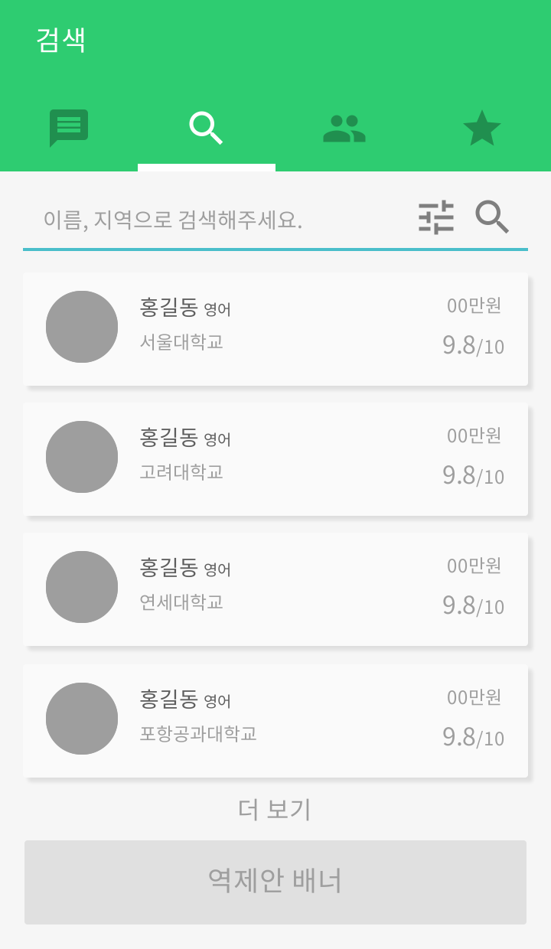
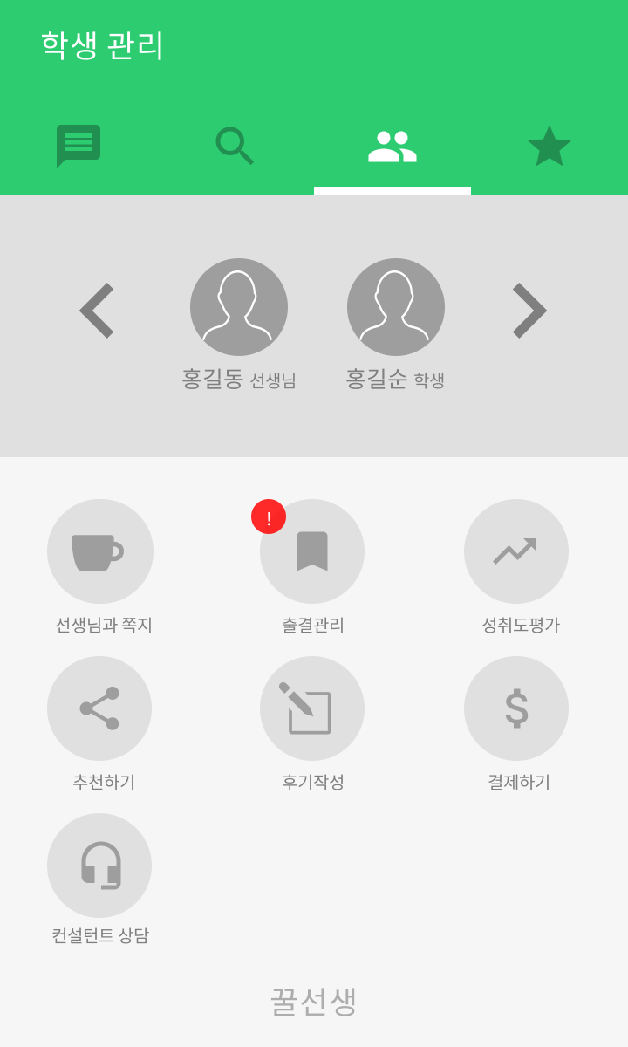
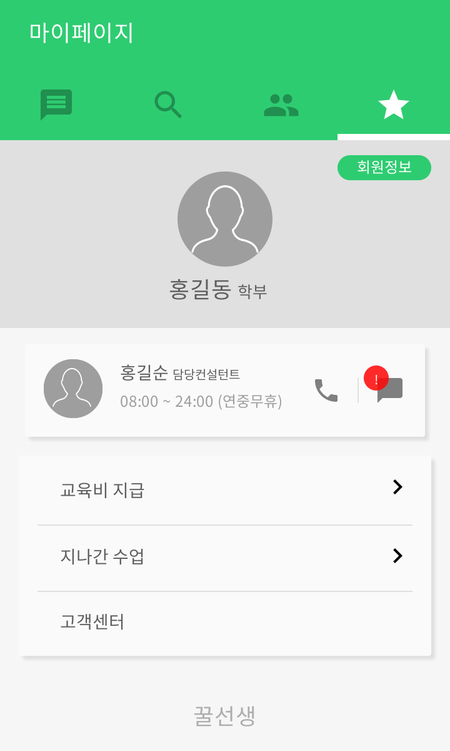
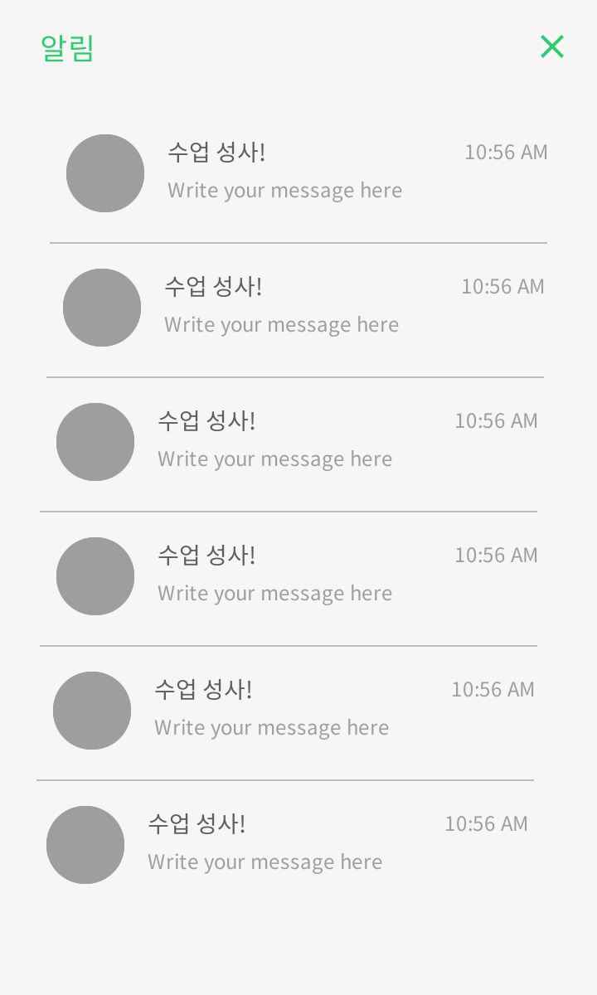
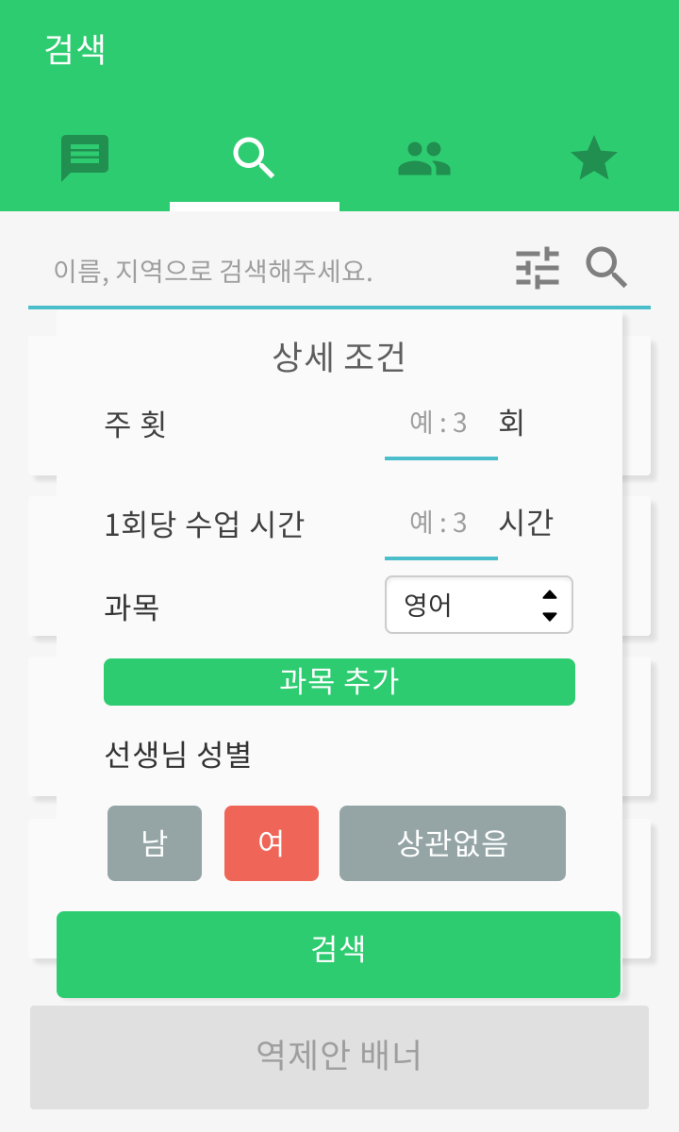
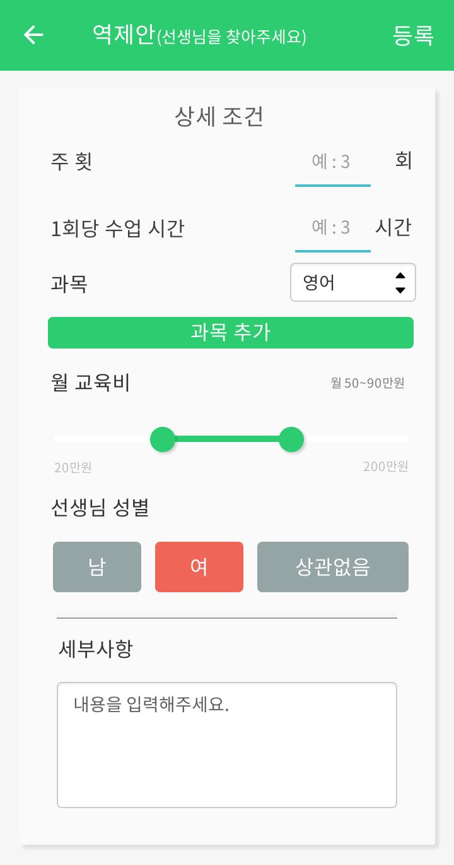
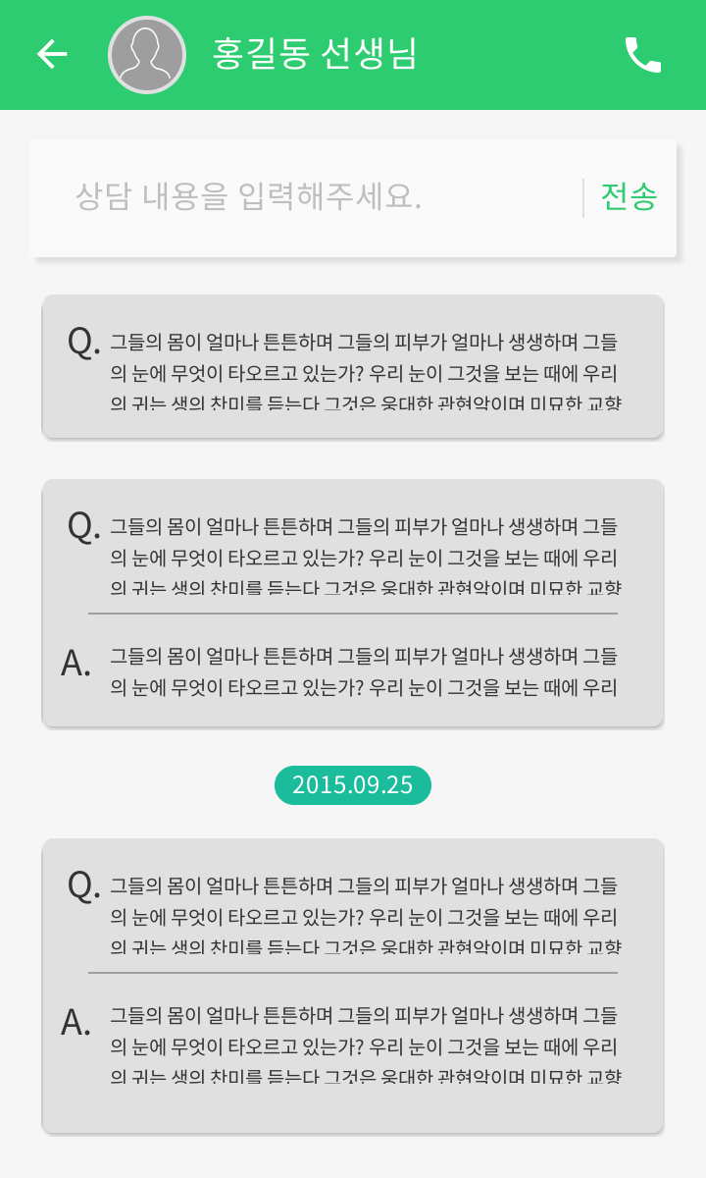
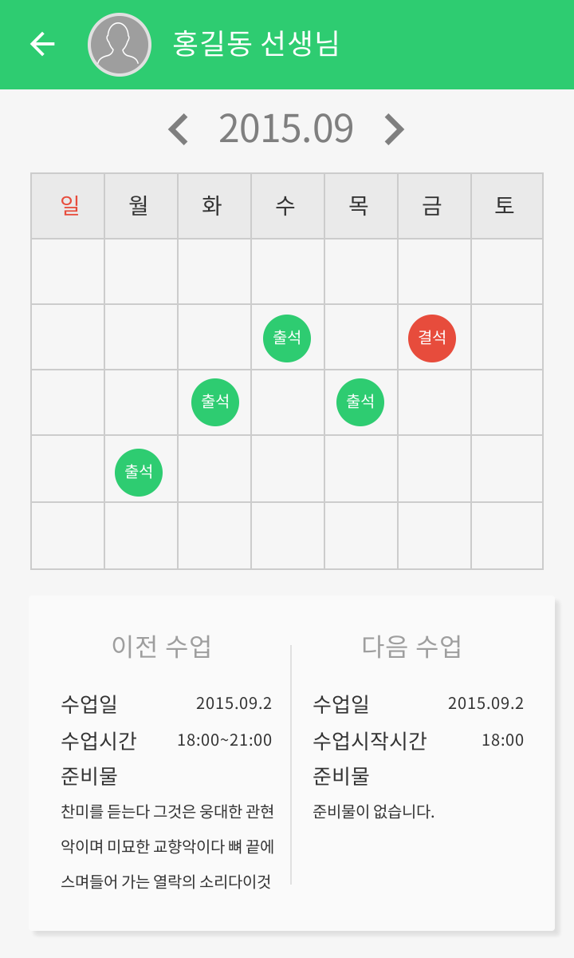
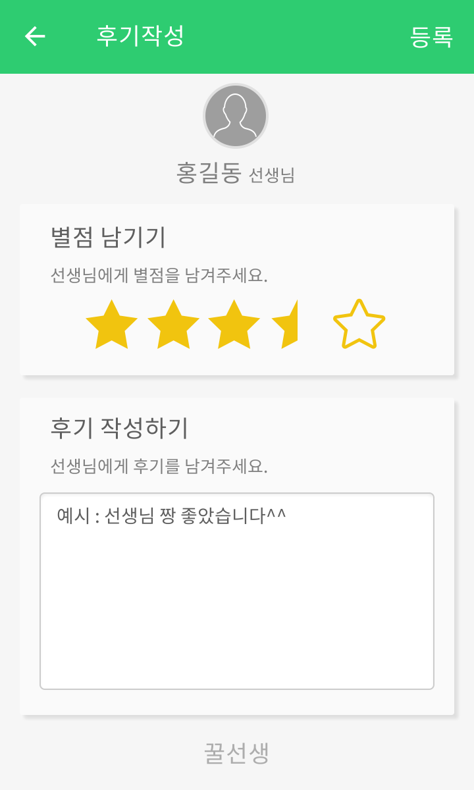
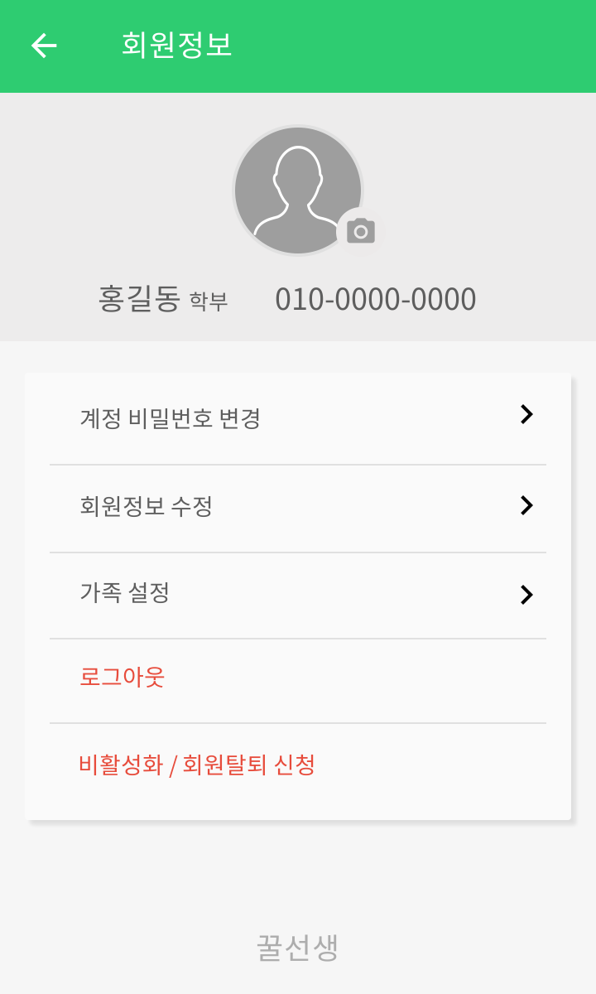
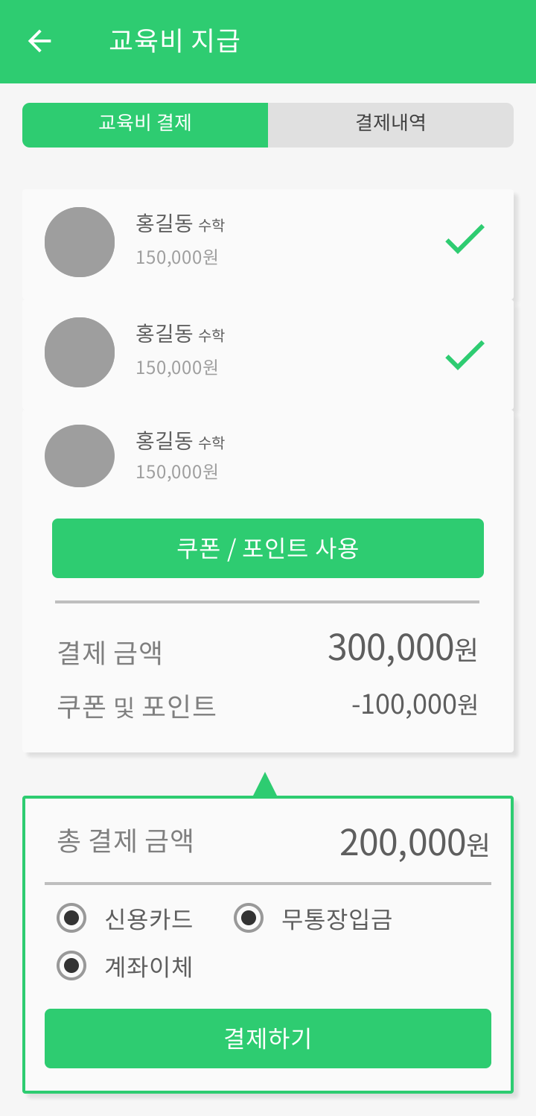
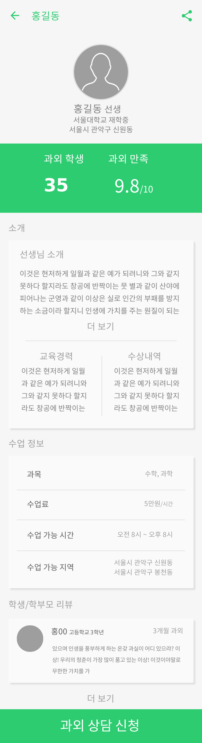
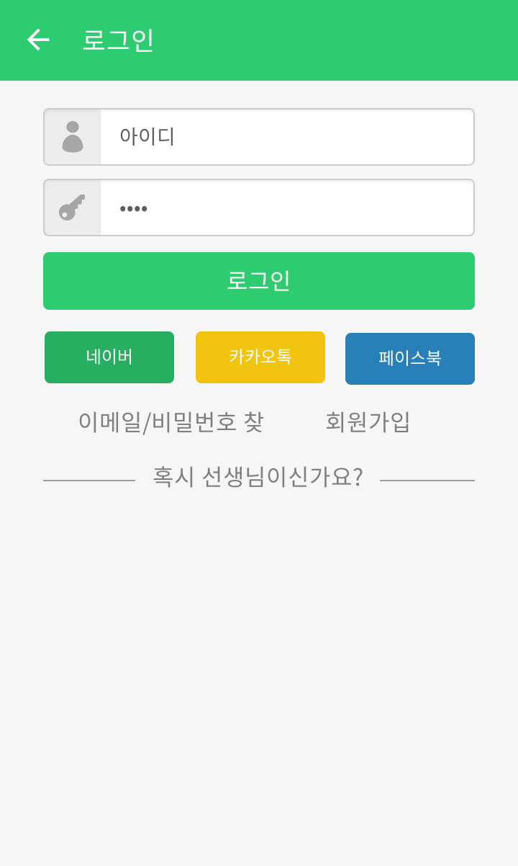
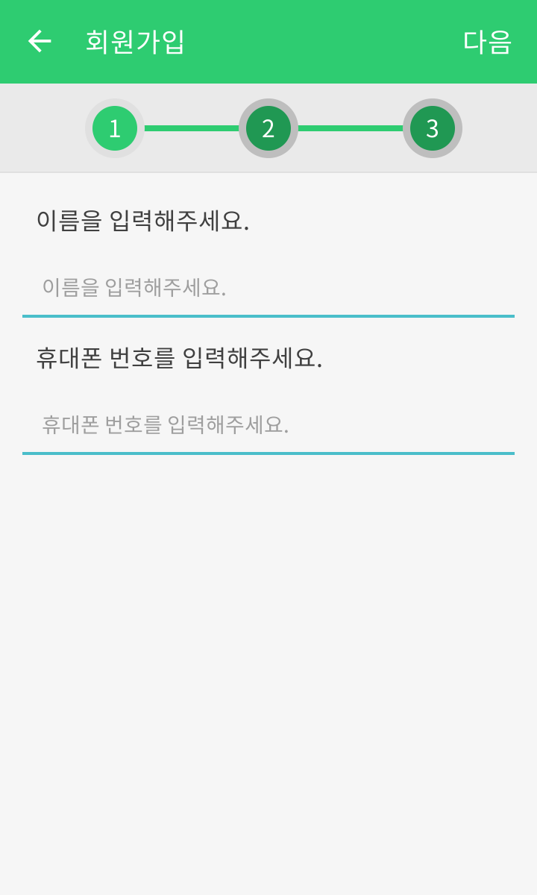
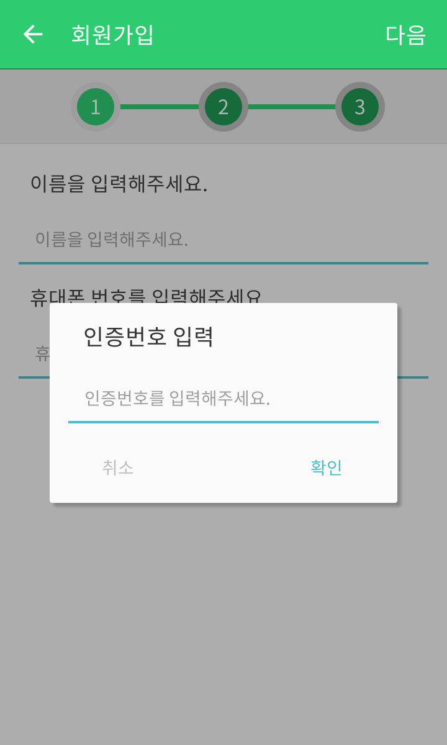
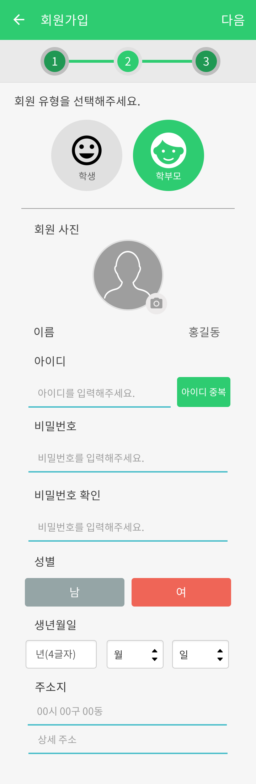
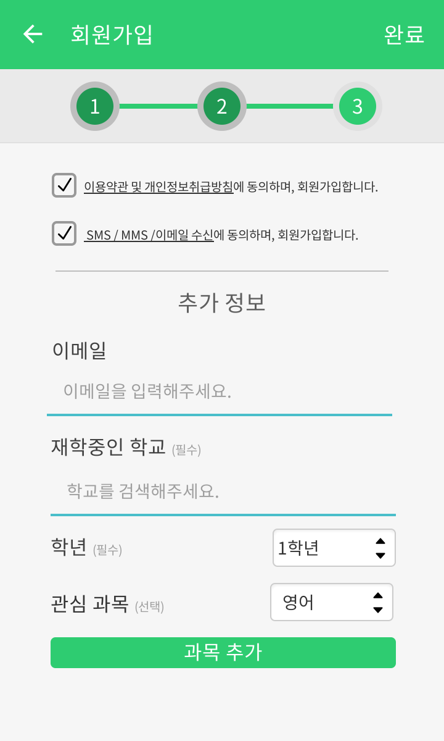
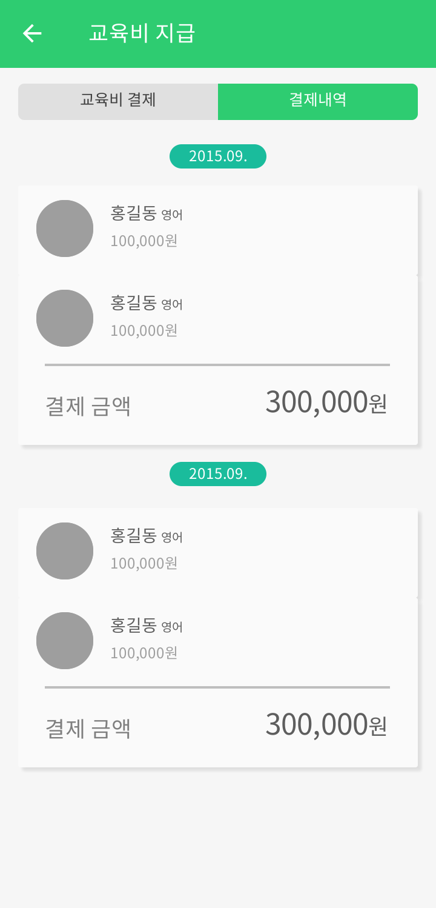
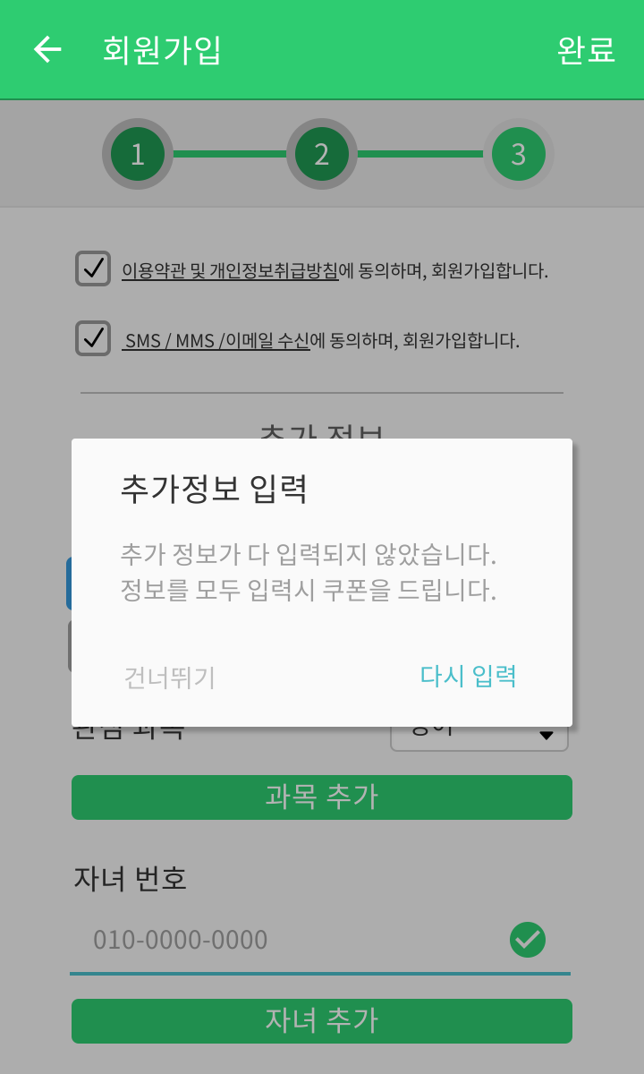
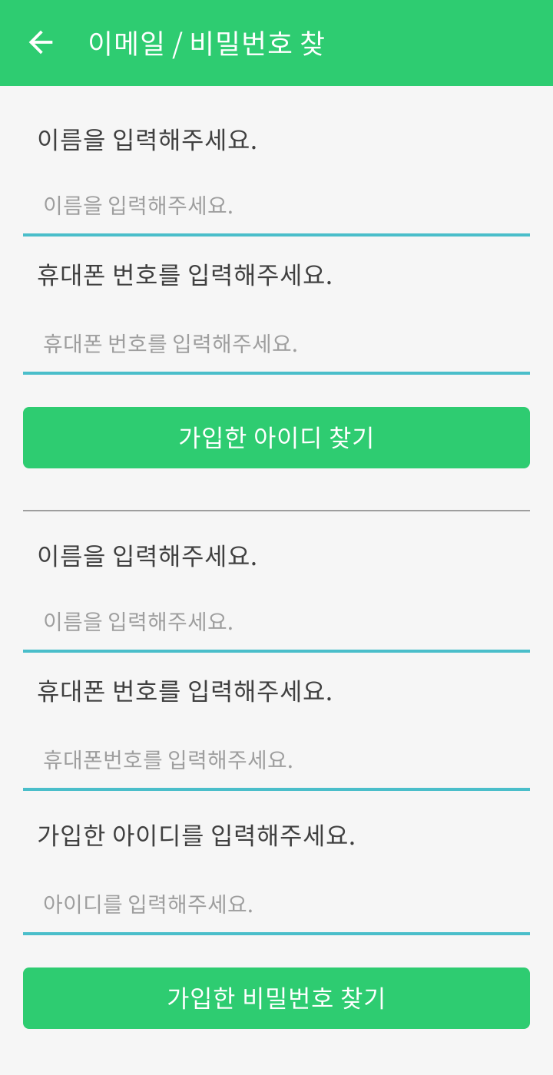
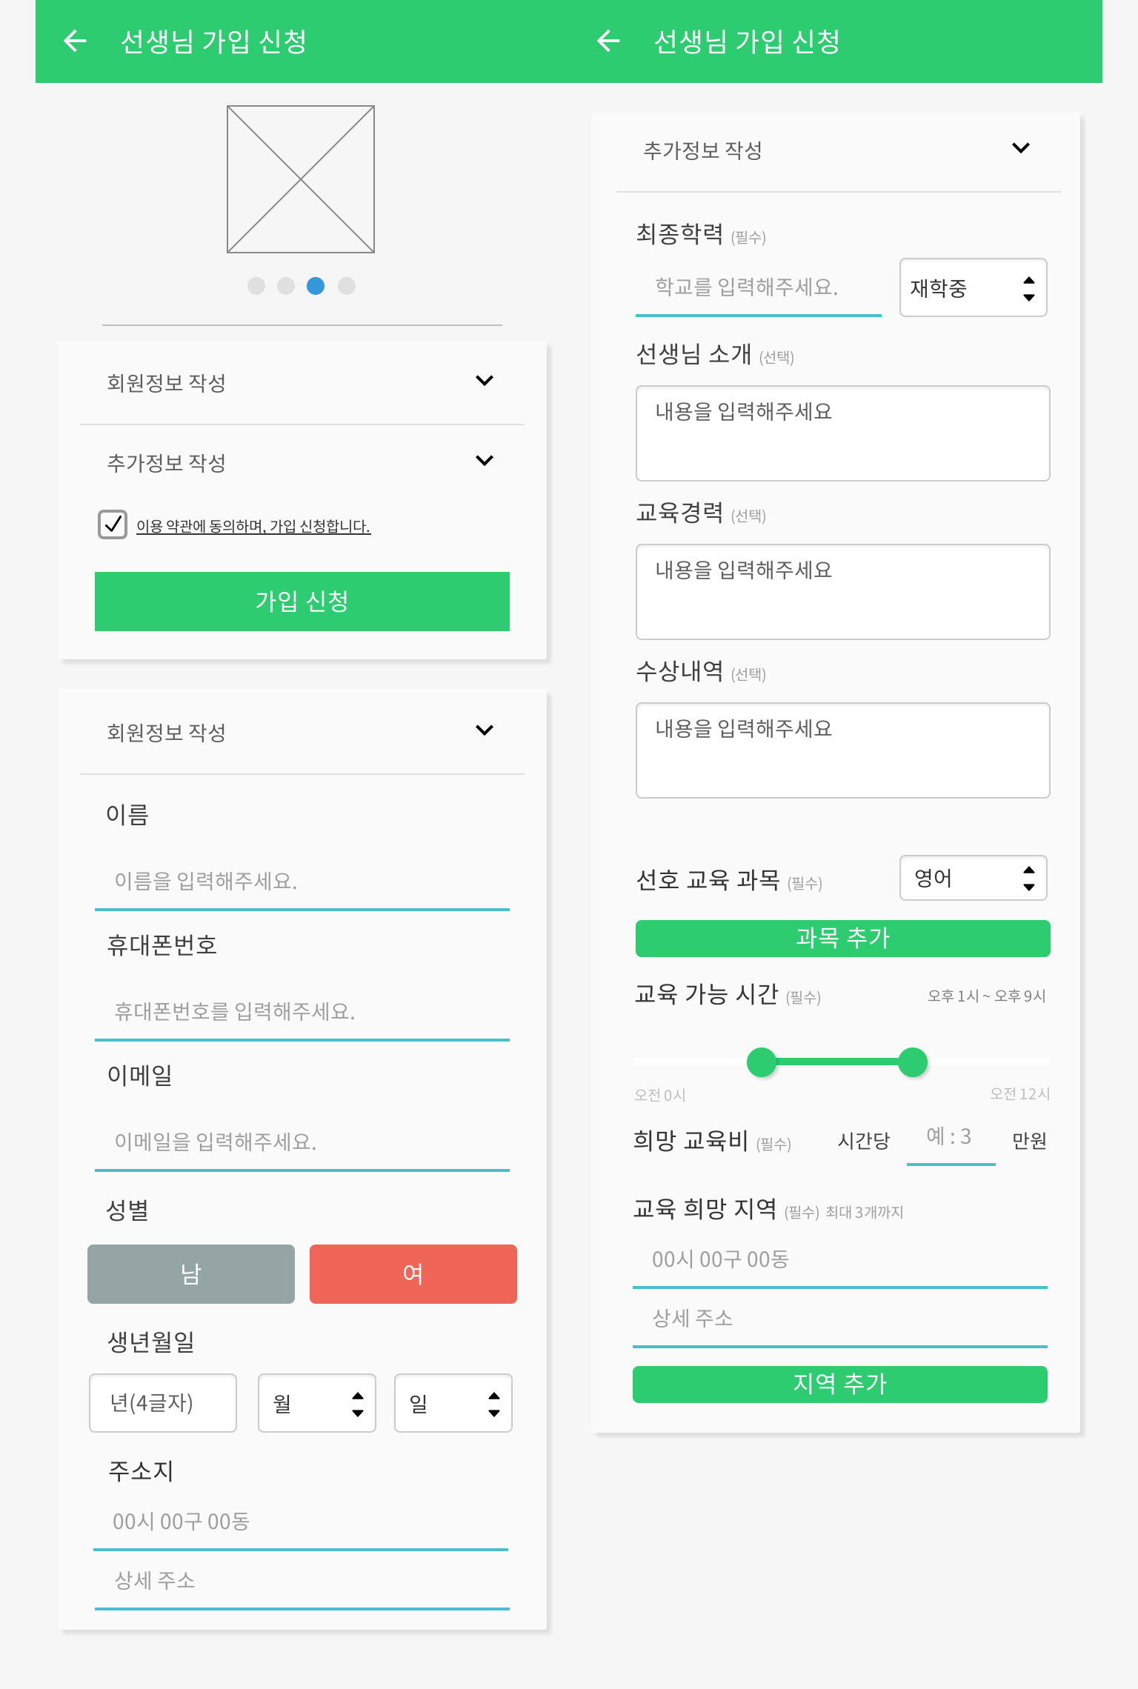
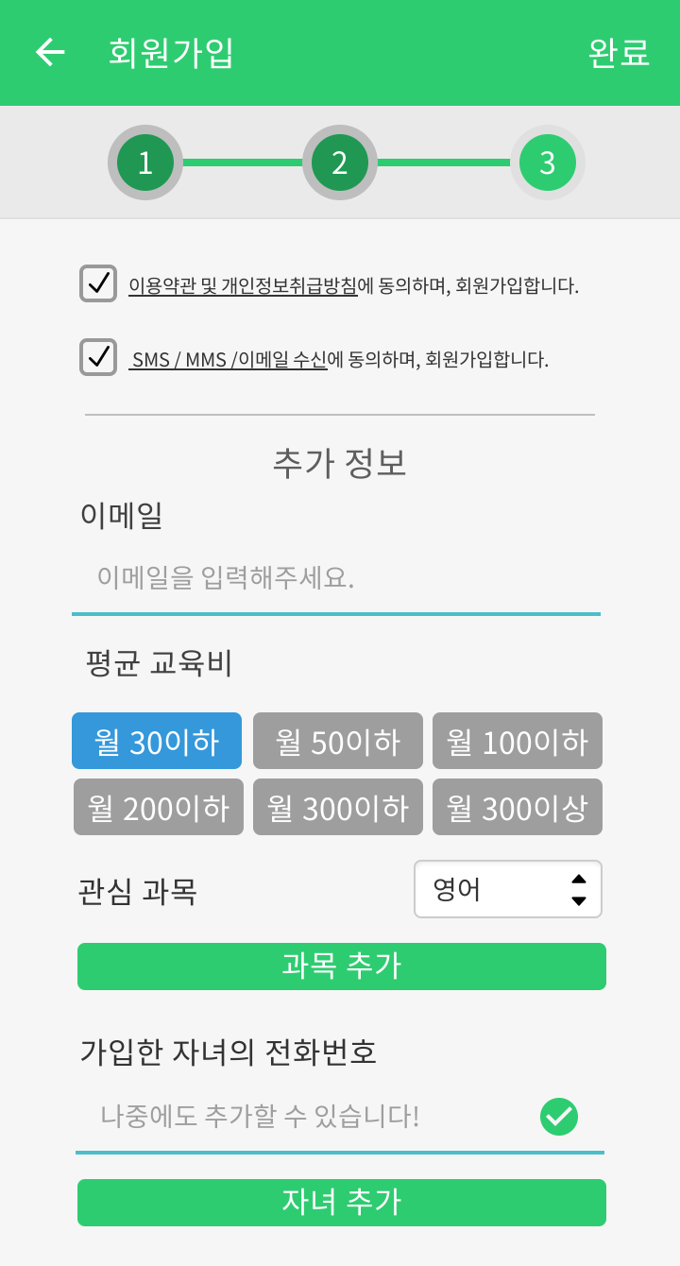
꿀선생
학생,학부모

Slide 27
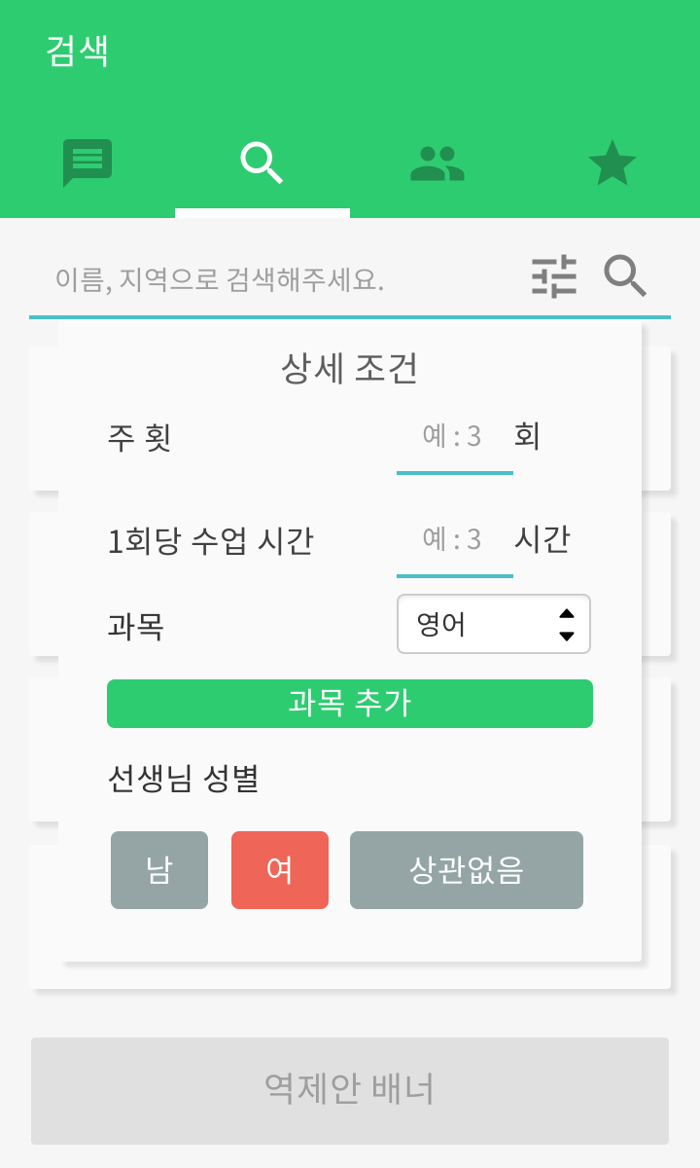
꿀선생
학생,학부모
선생님찾기

Slide 28
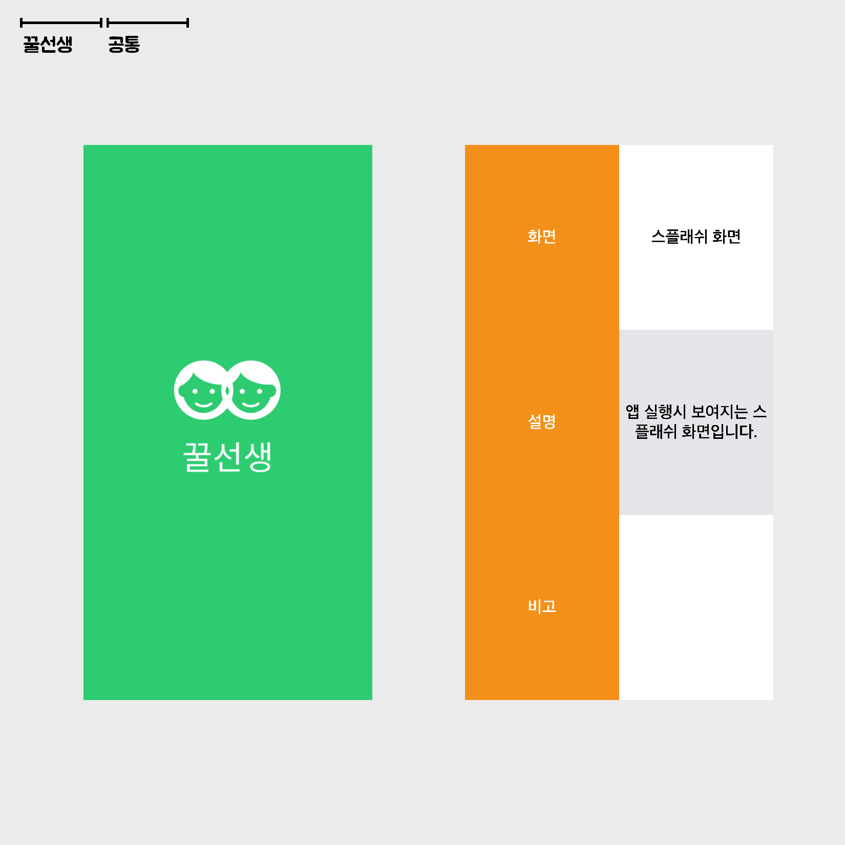

Slide 29
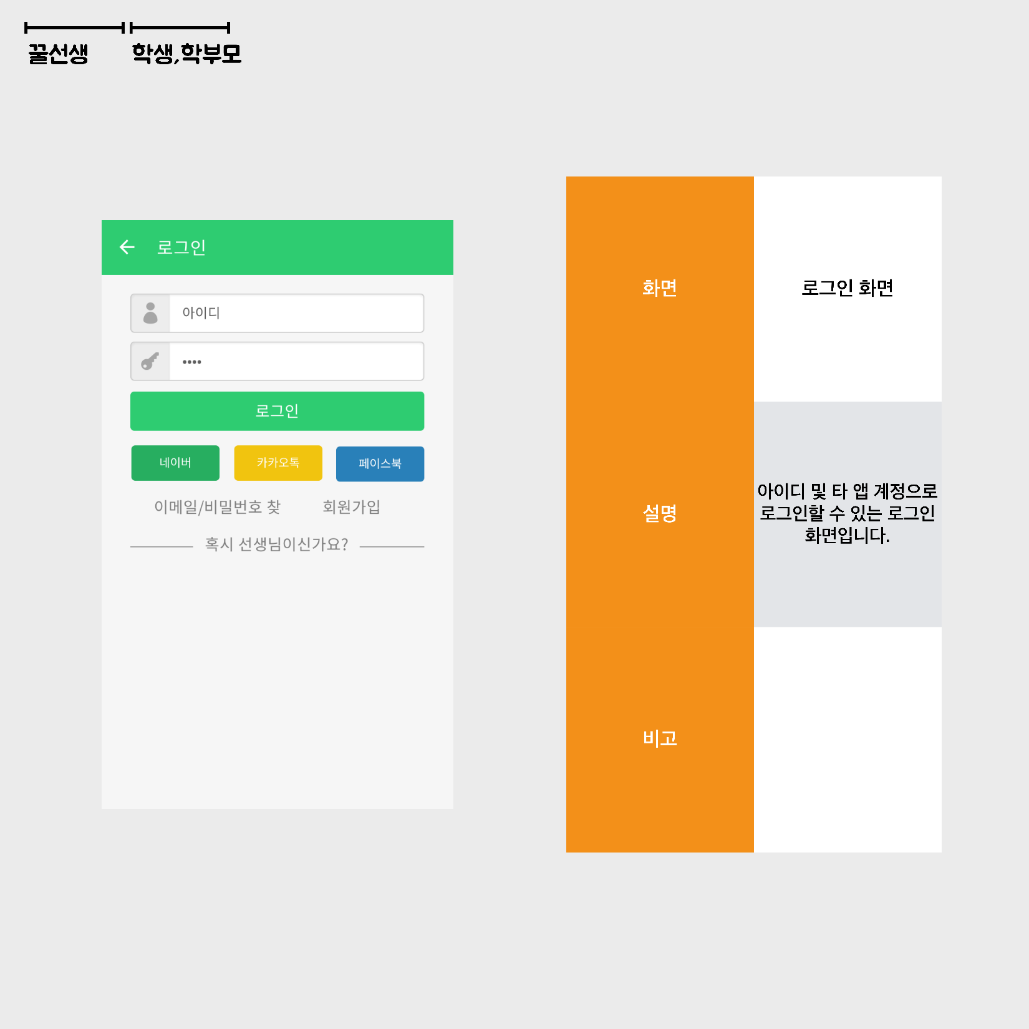

Slide 30
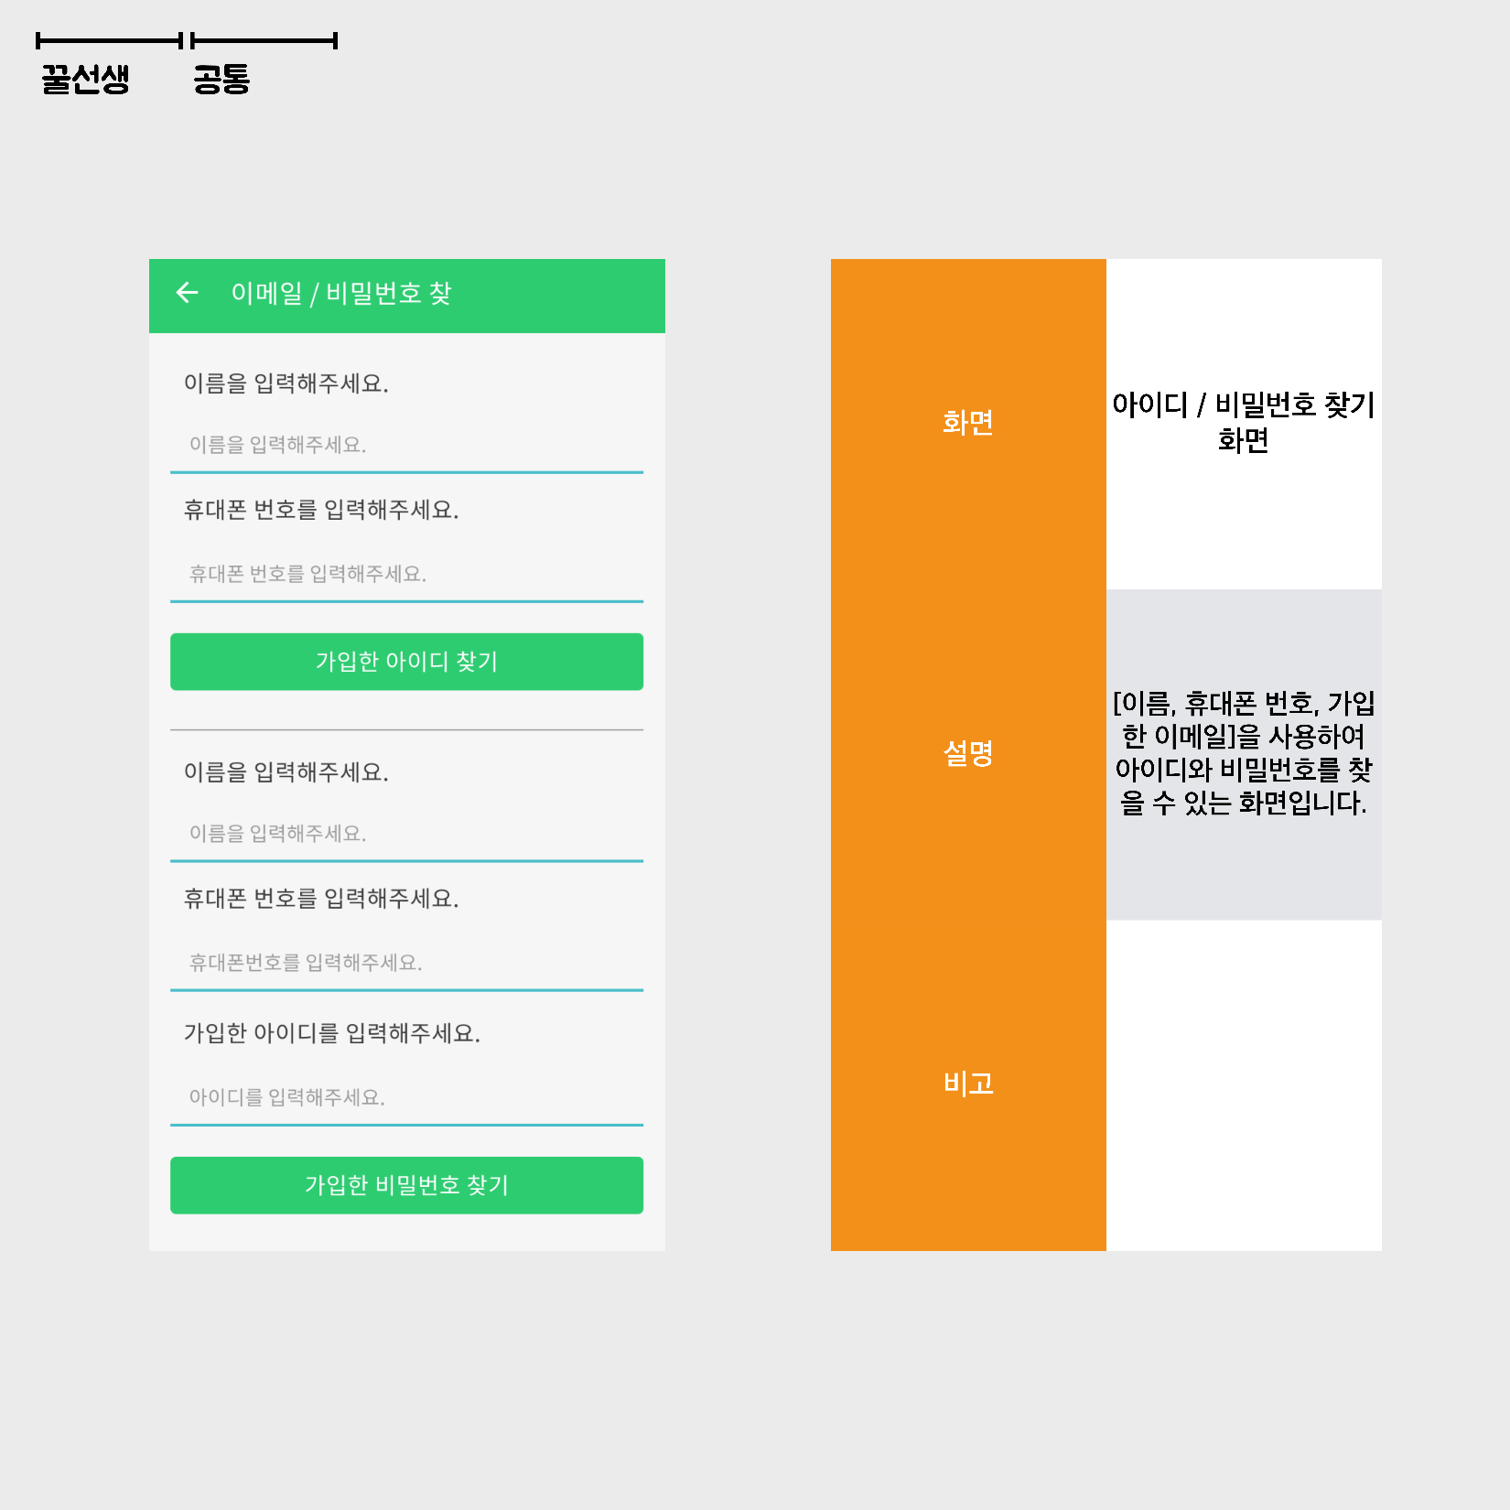

Slide 31
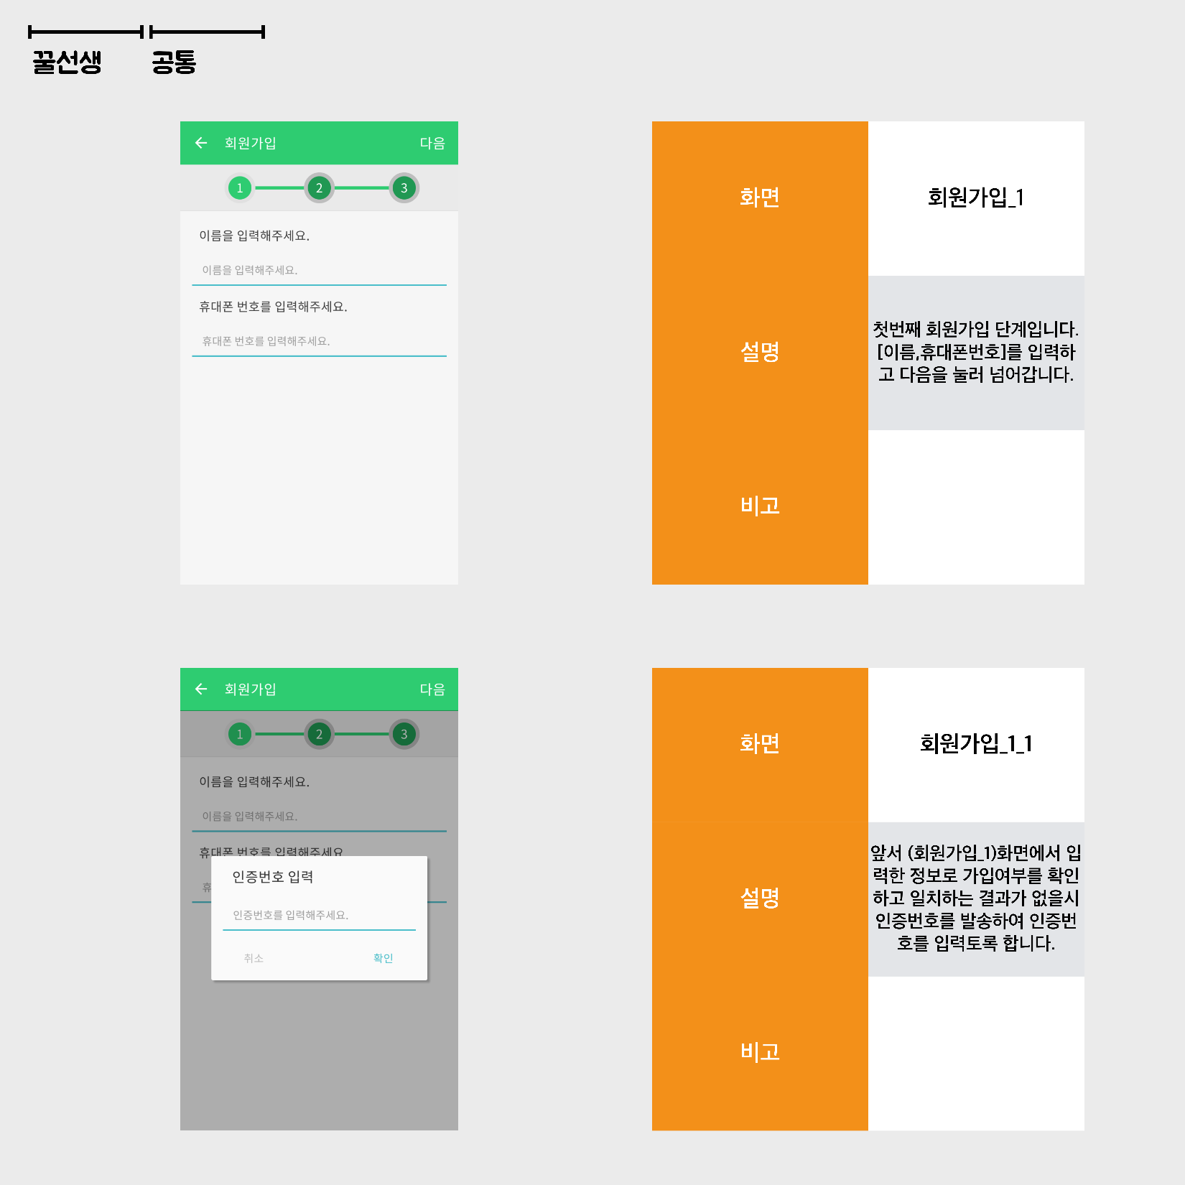

Slide 32
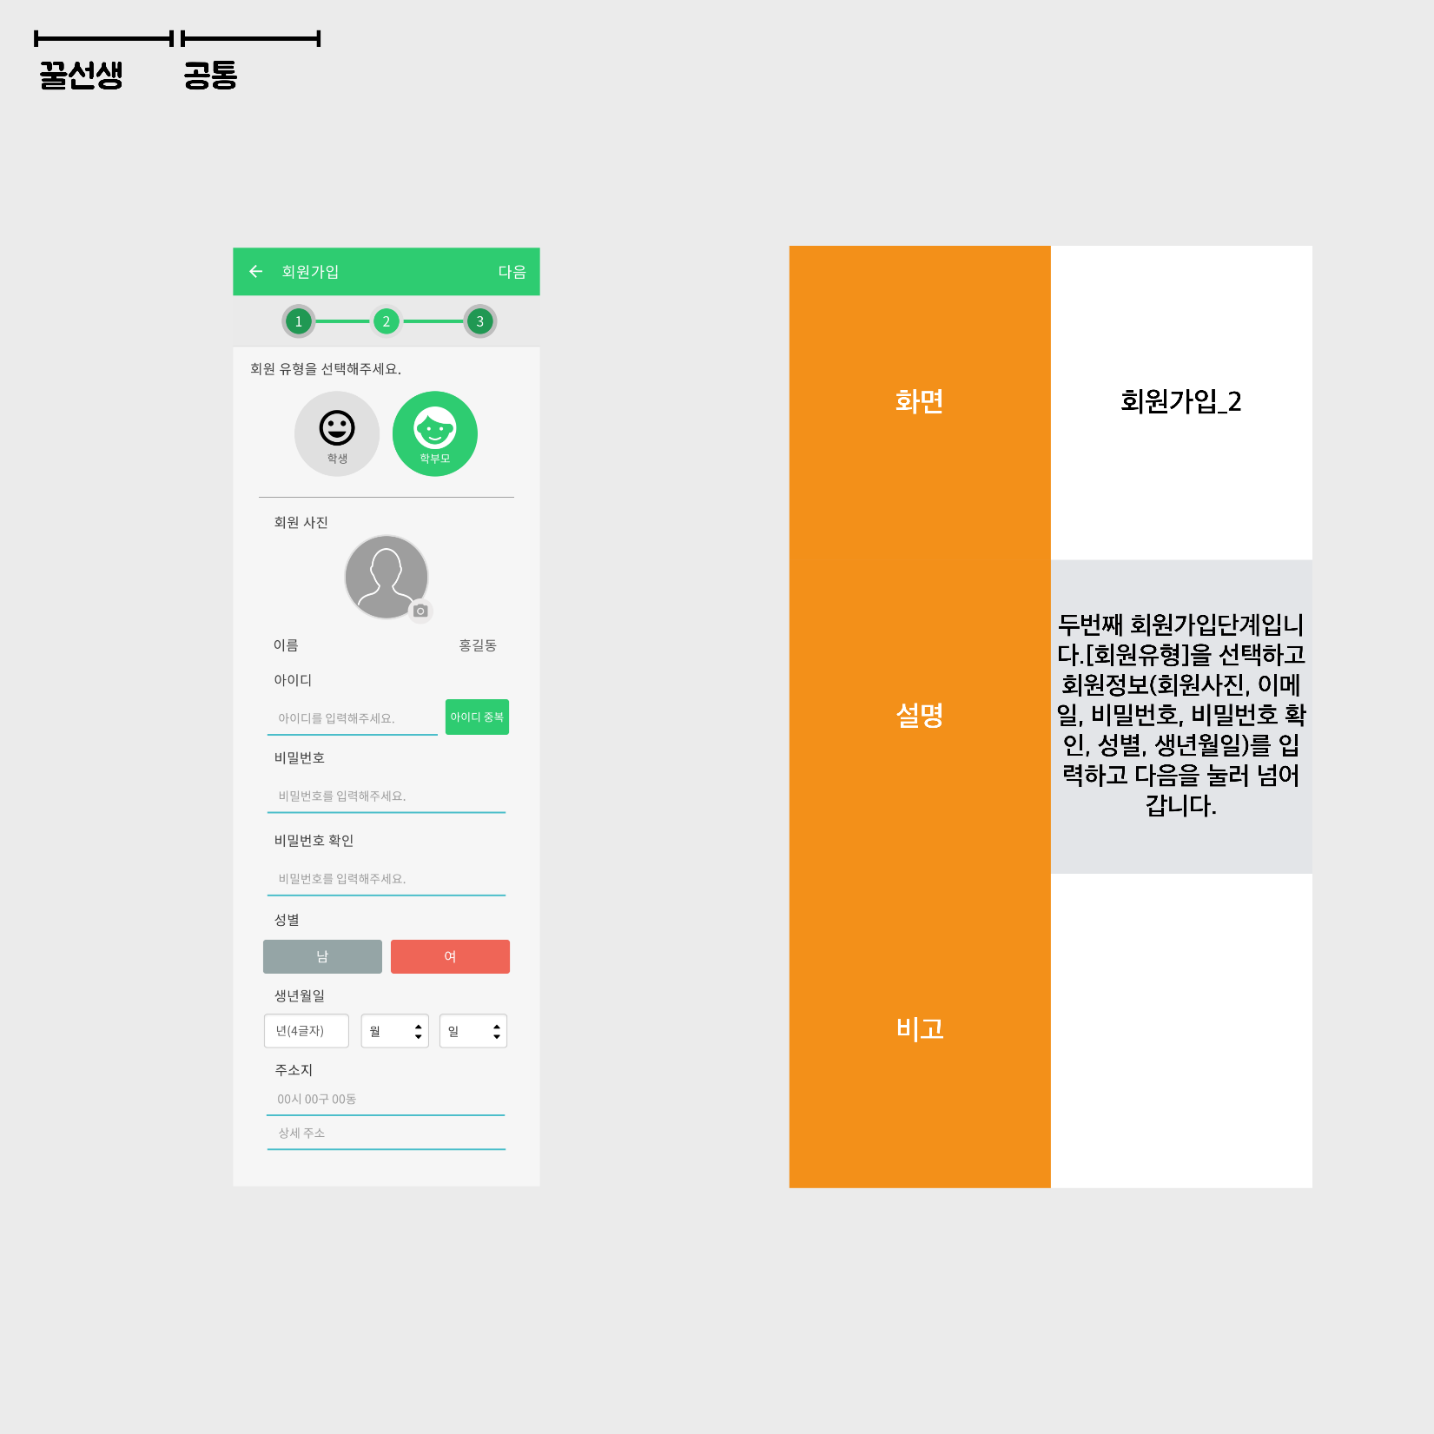

Slide 33
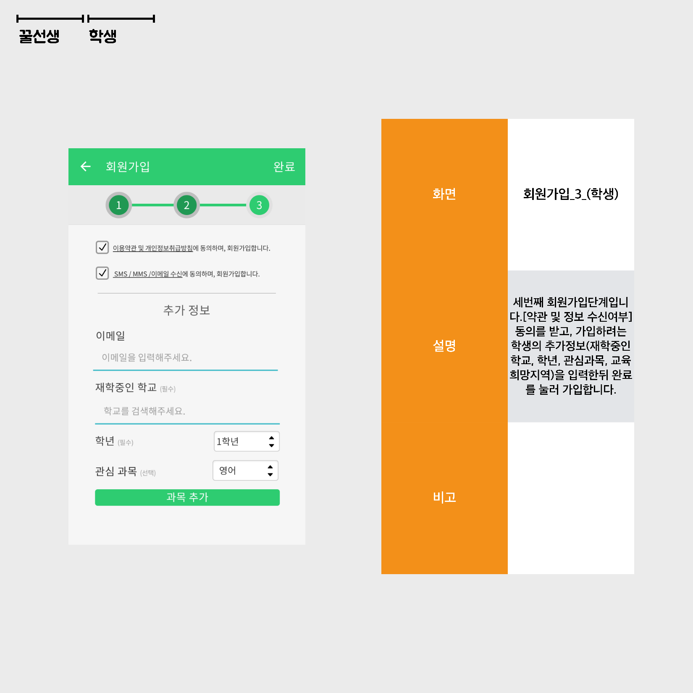

Slide 34
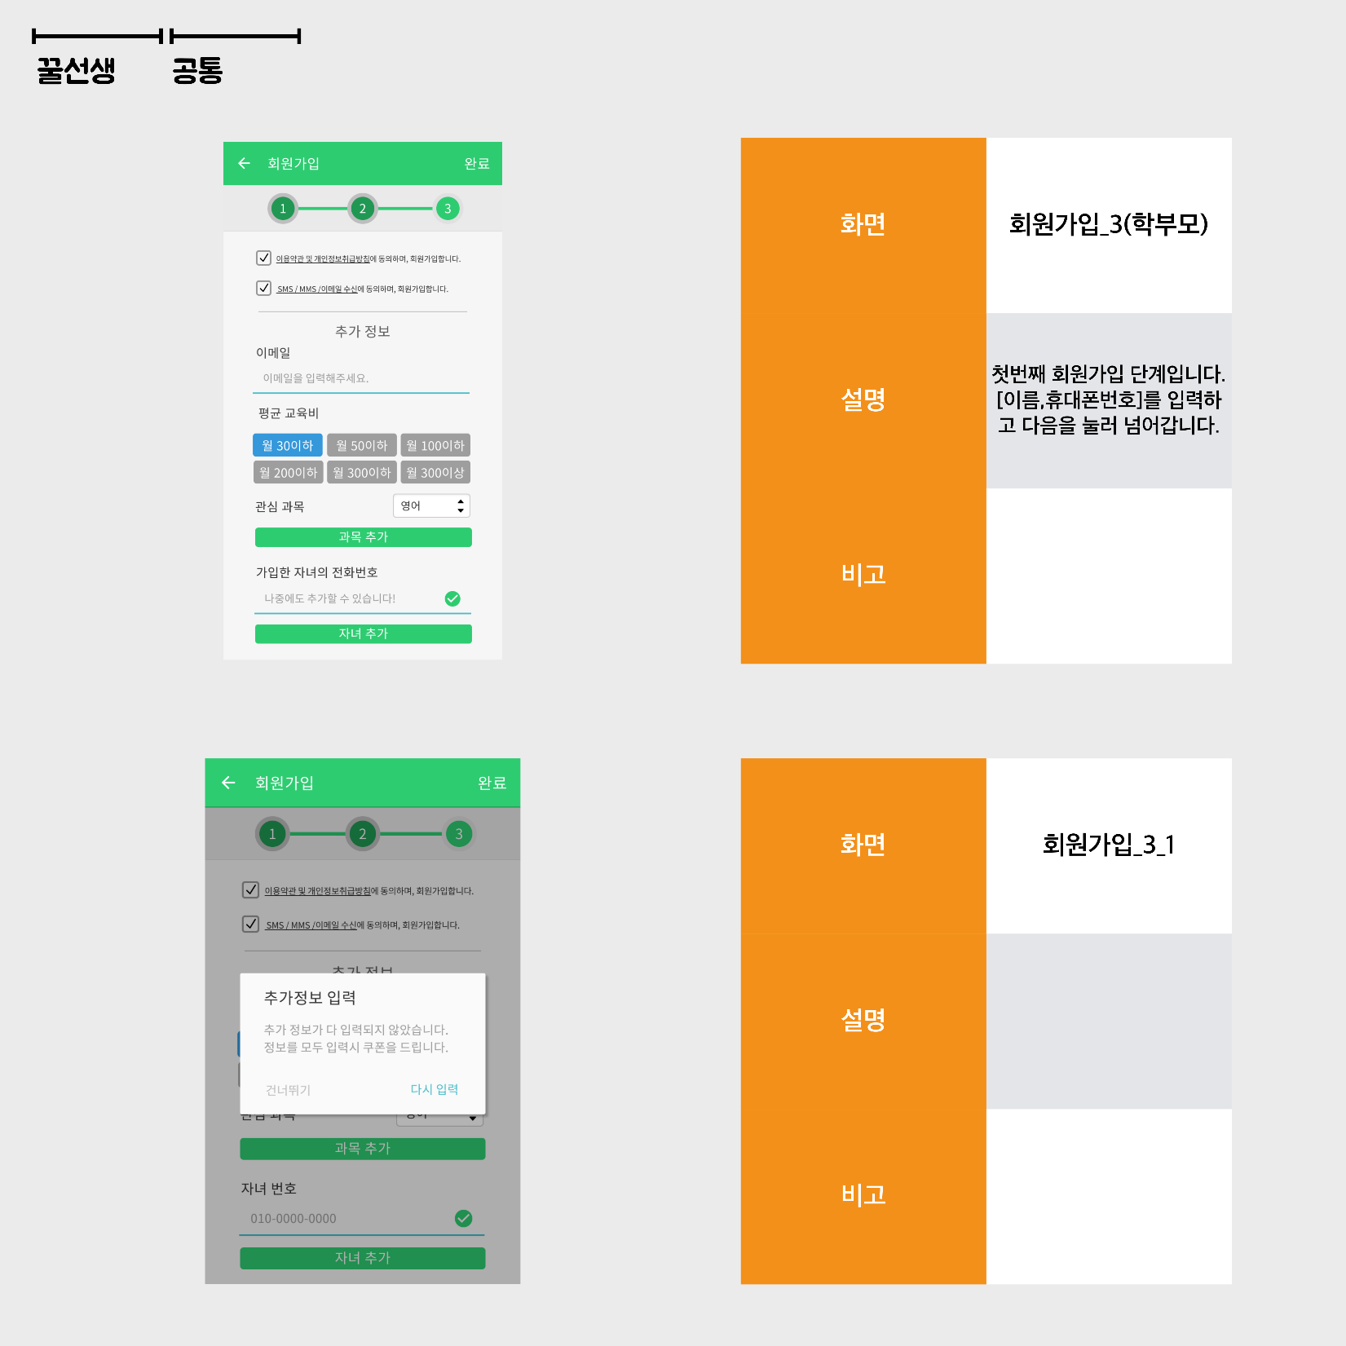

Slide 35
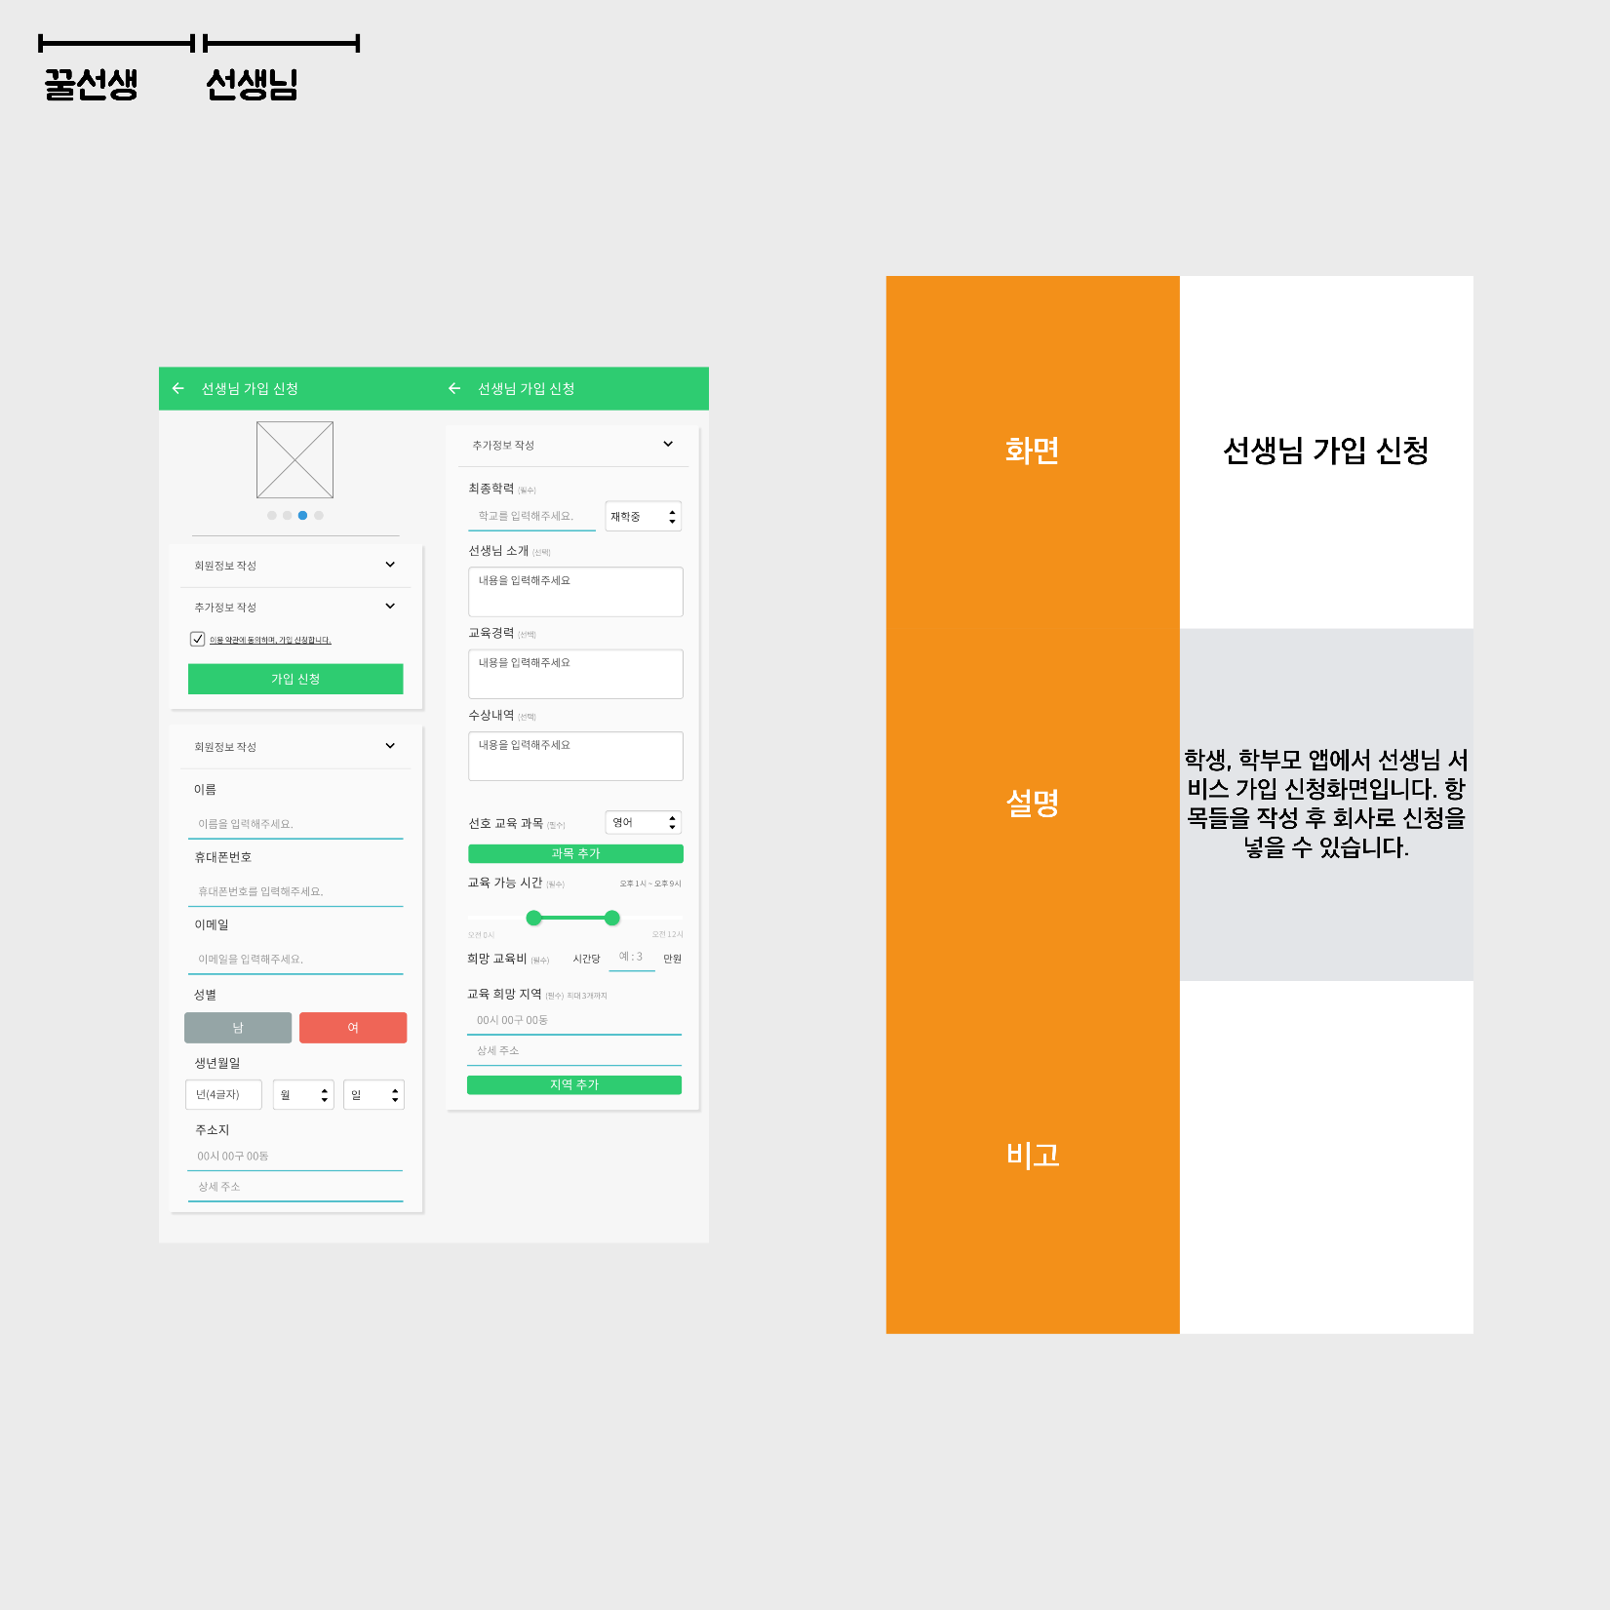

Slide 36
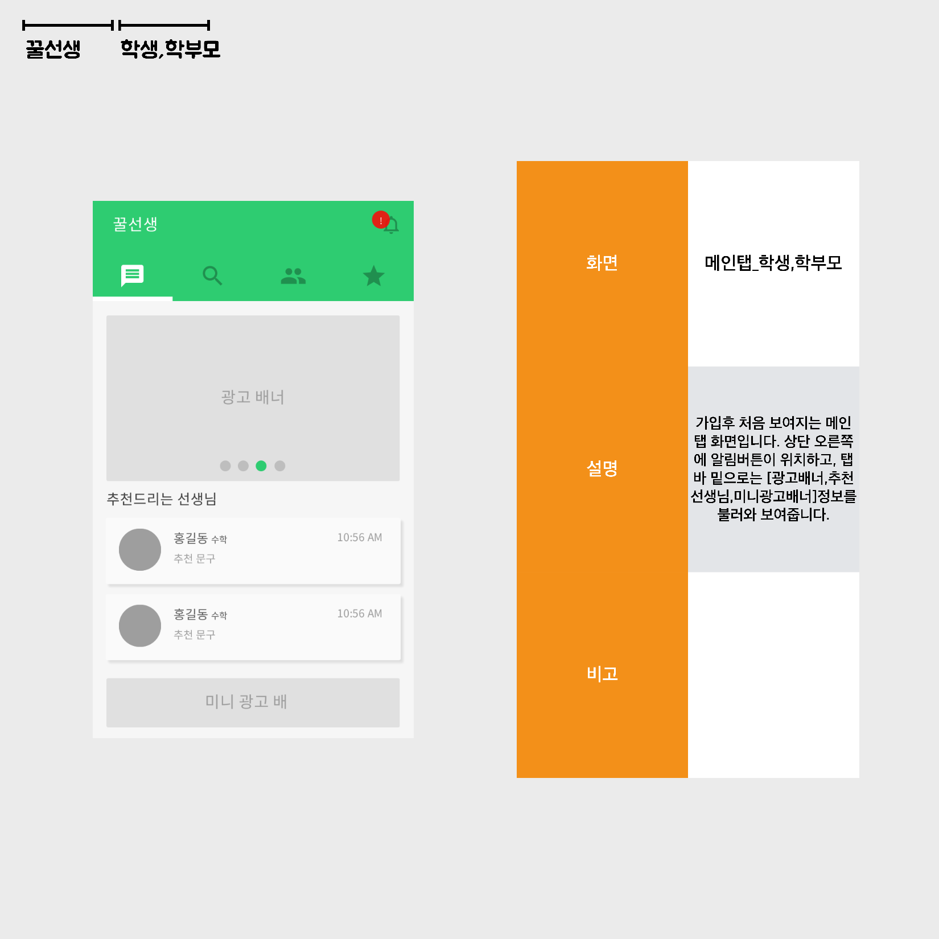

Slide 37
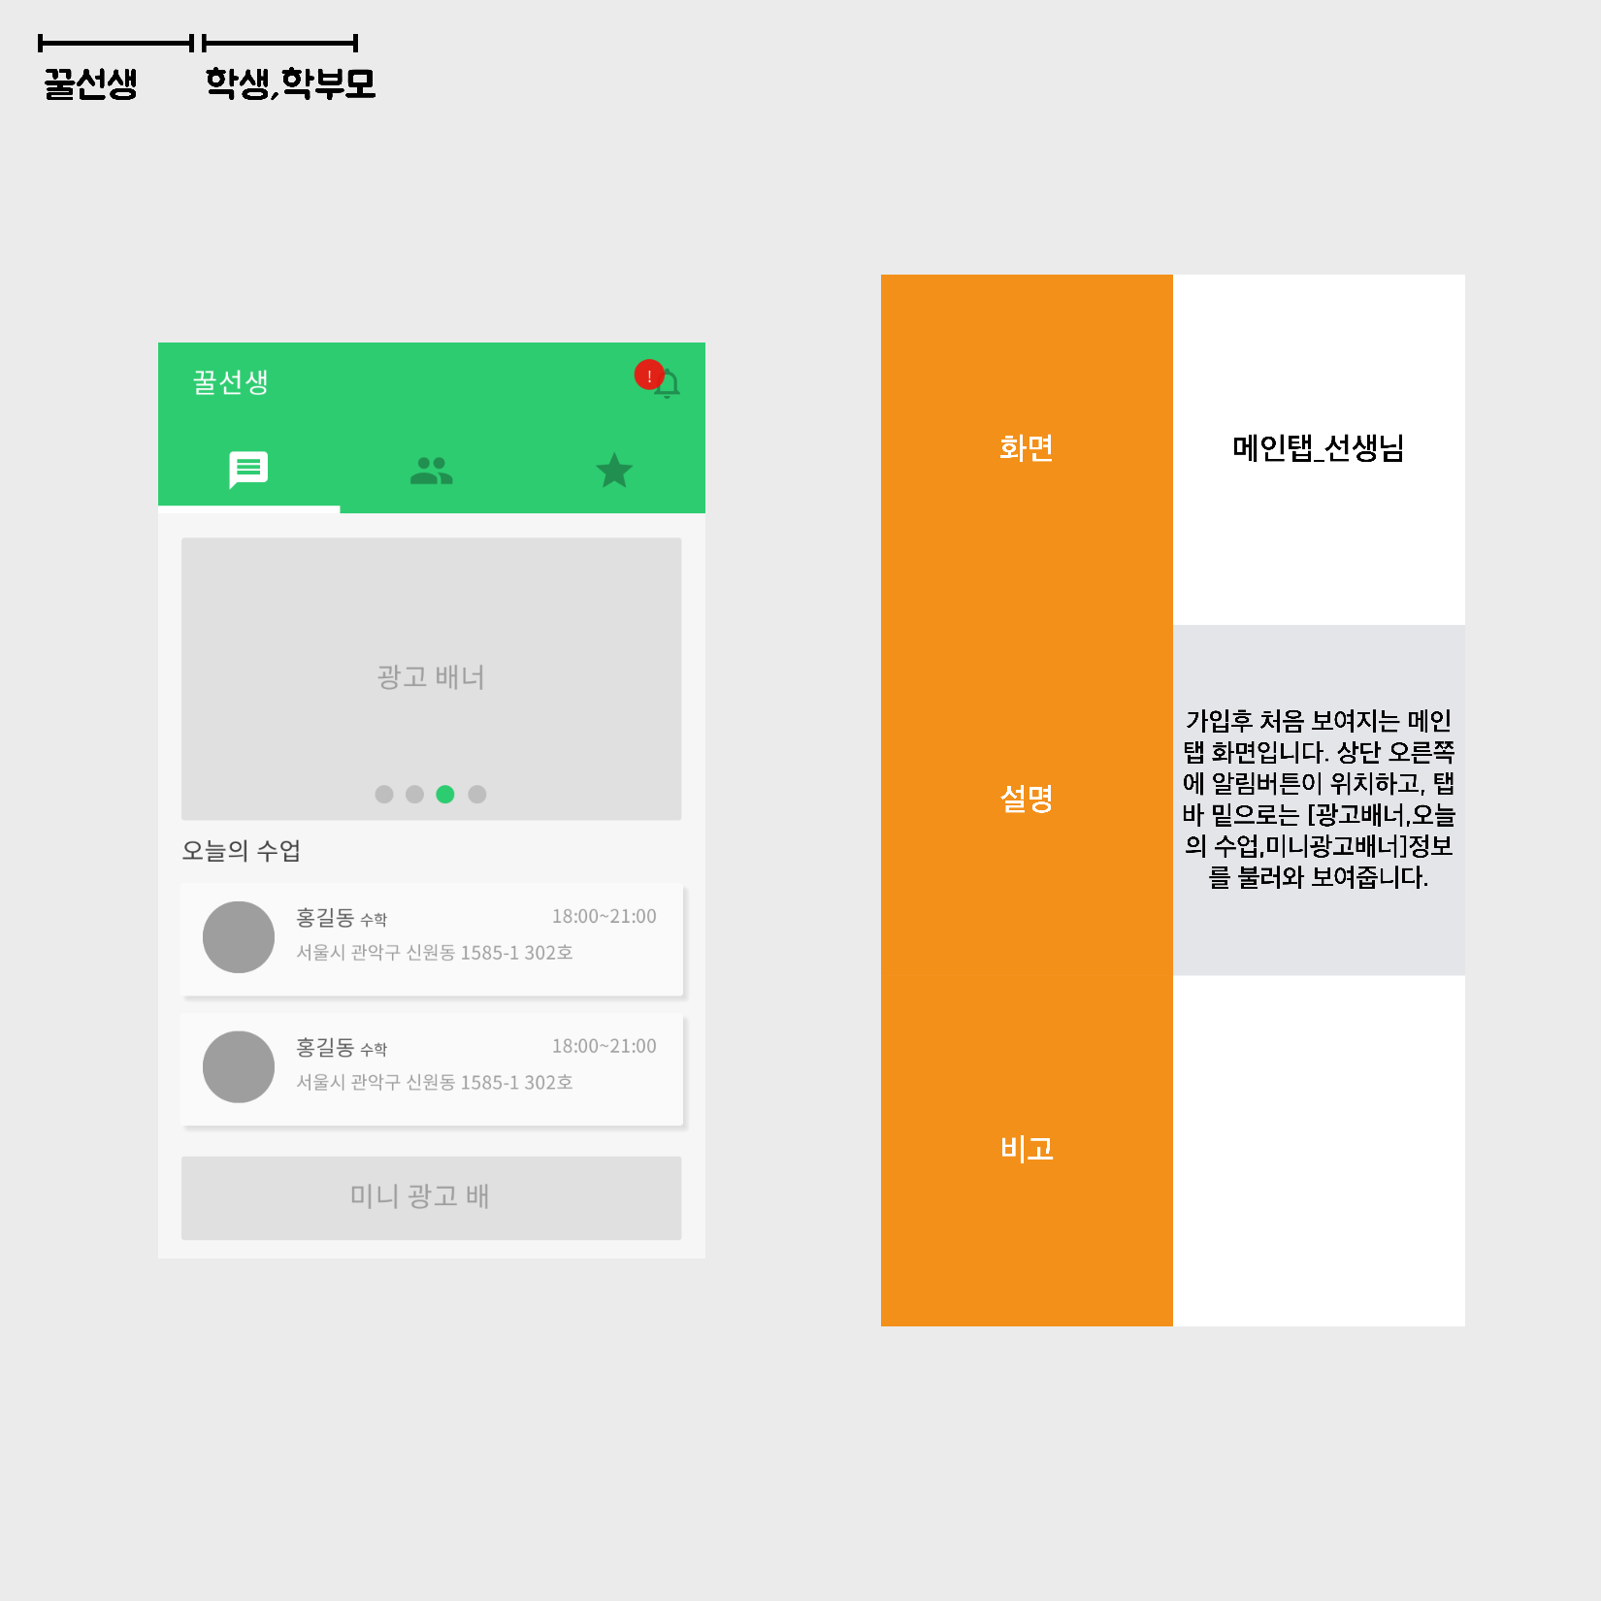

Slide 38
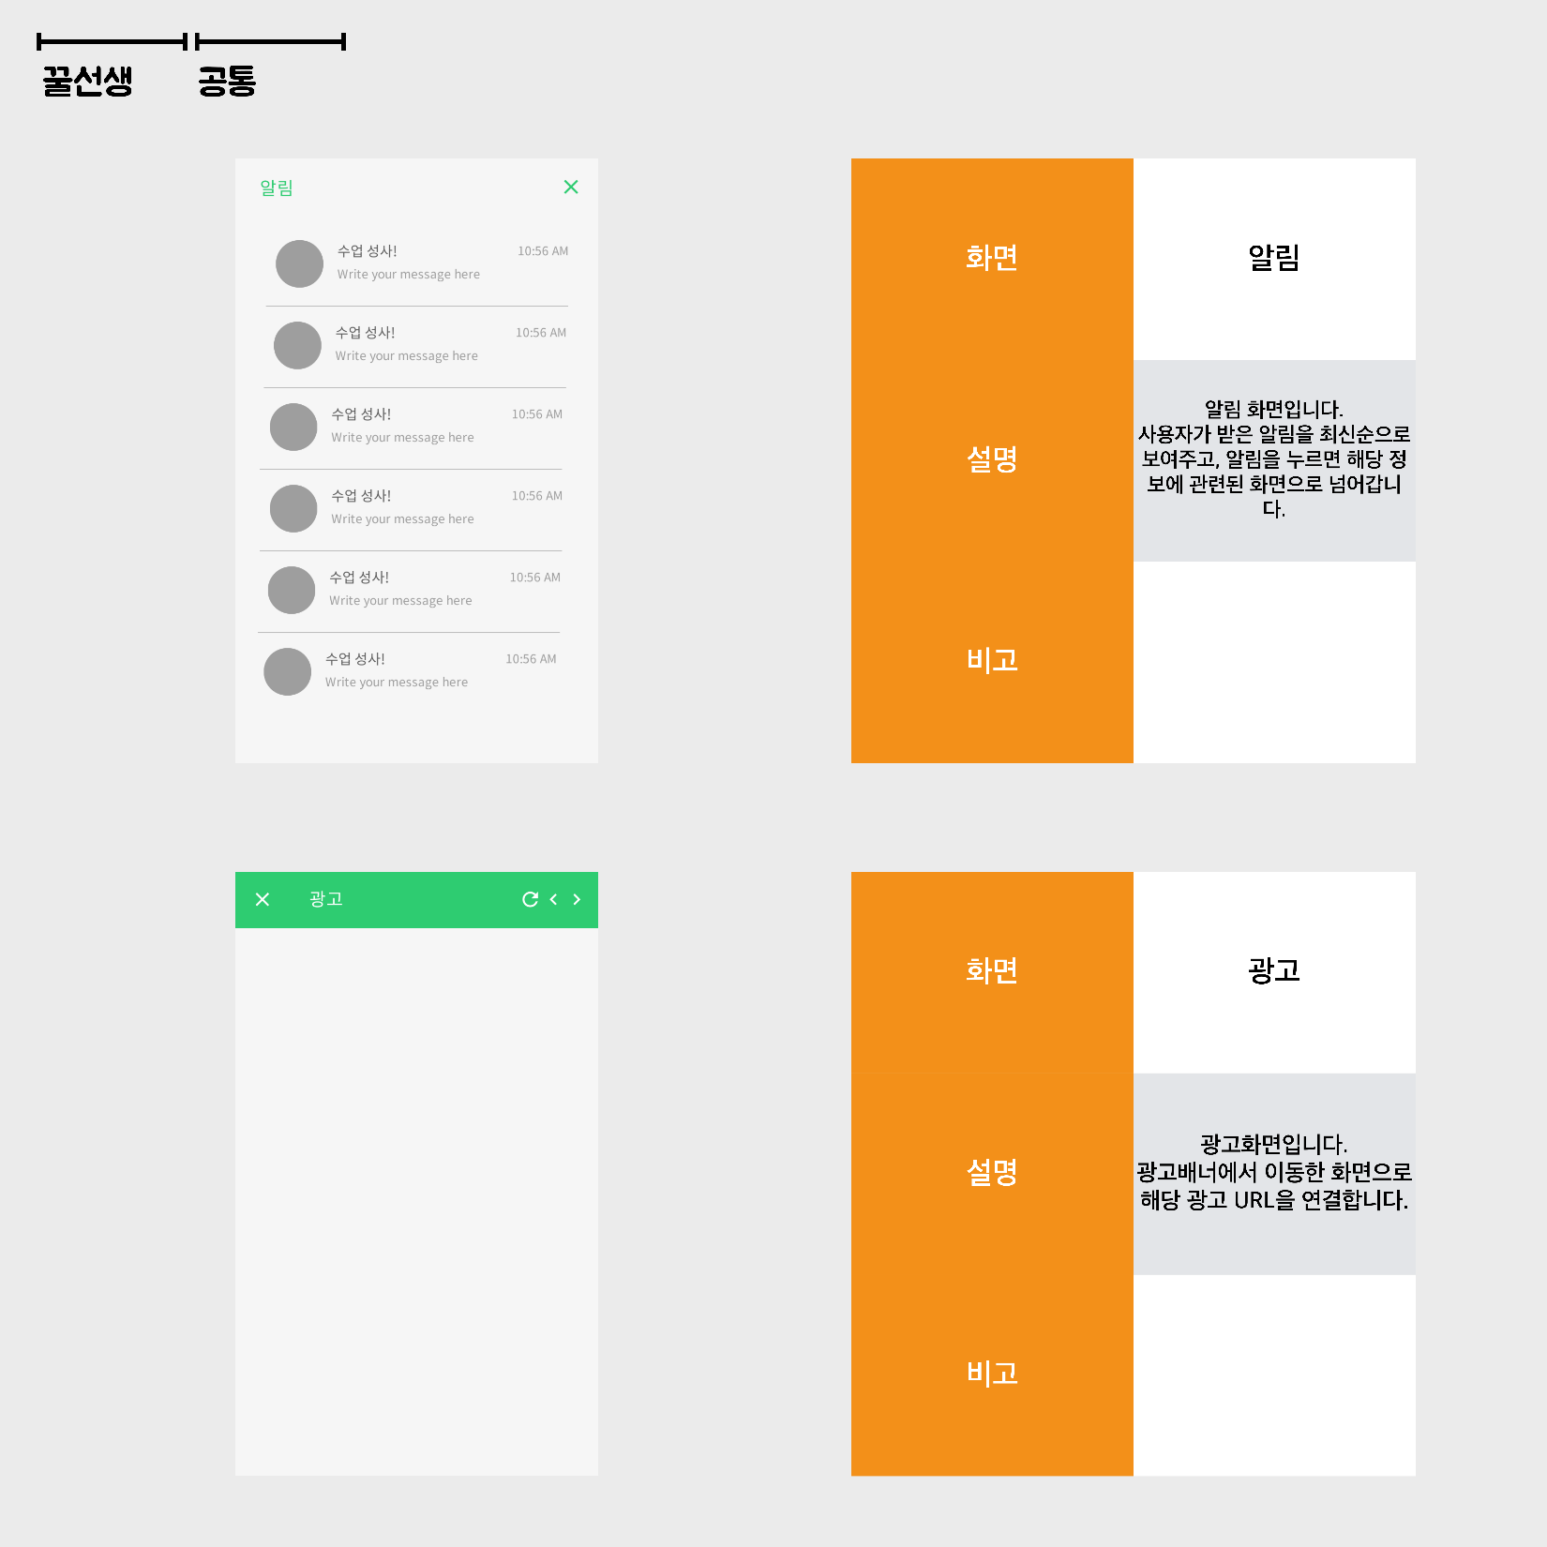

Slide 39
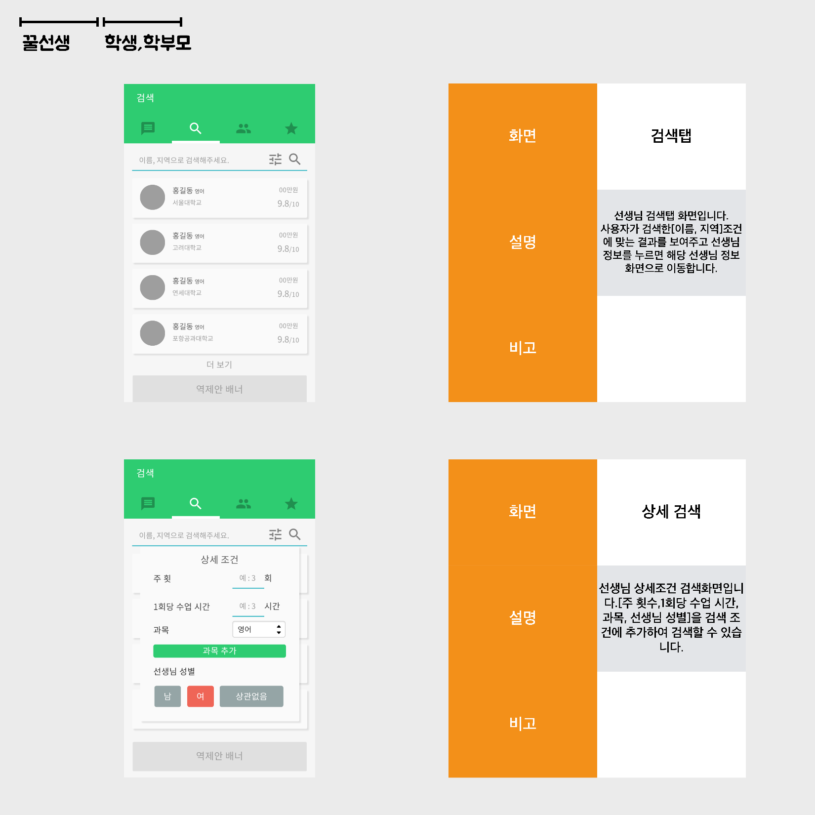

Slide 40
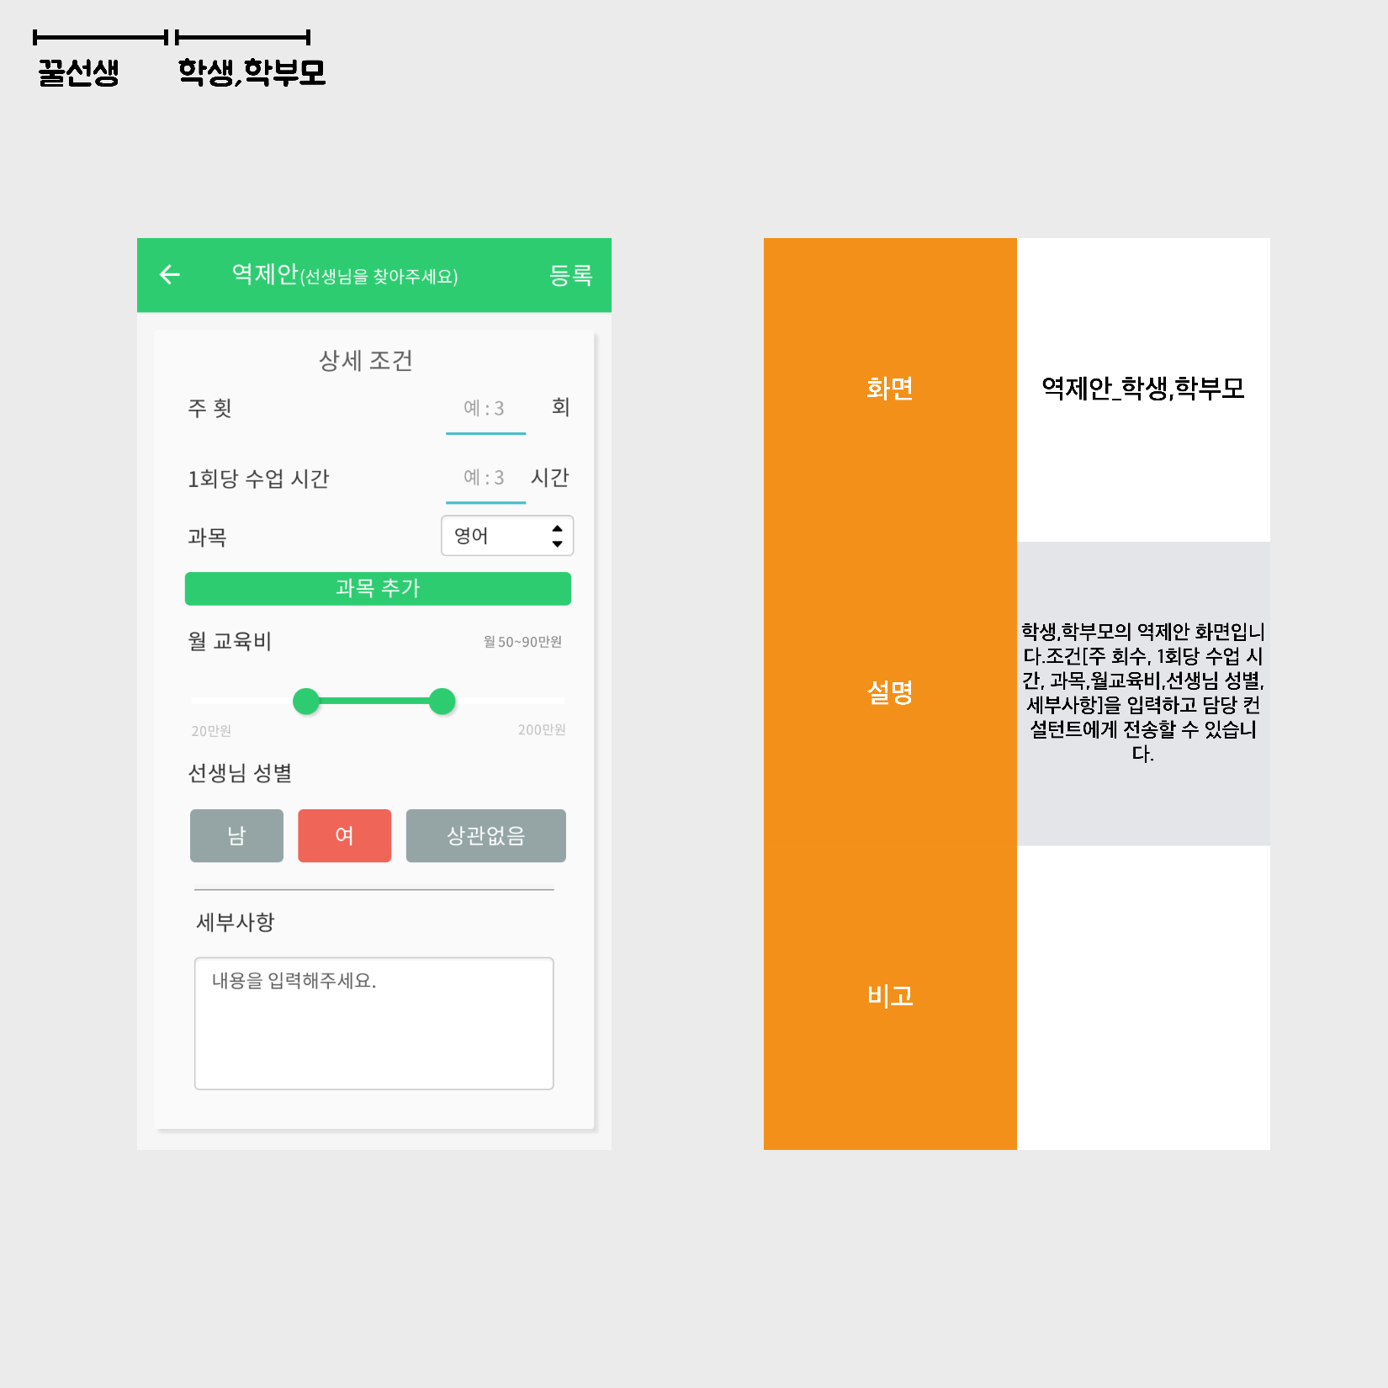

Slide 41
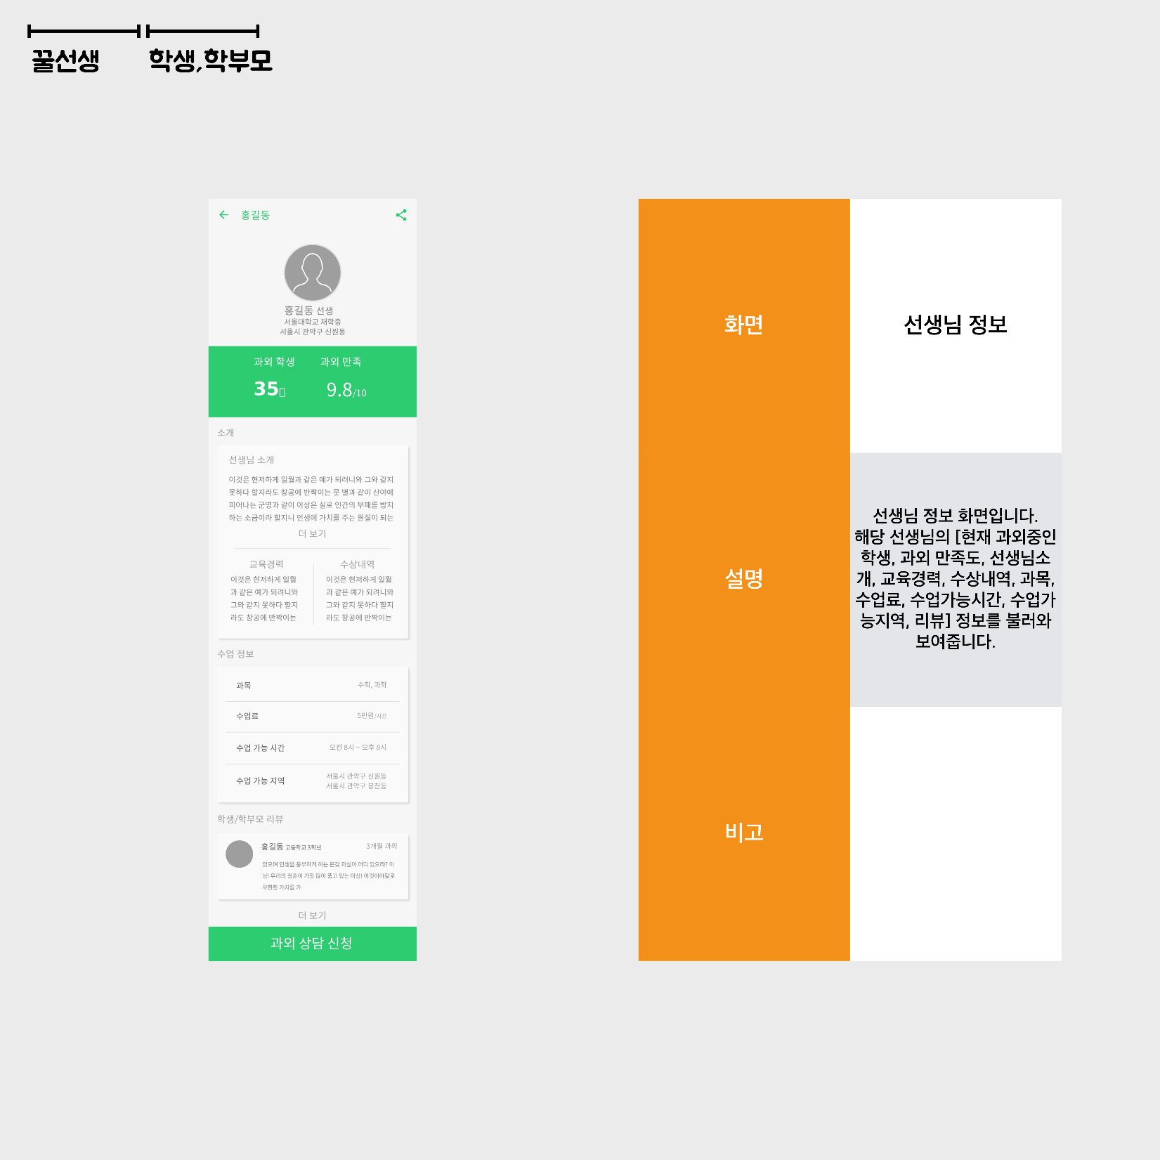

Slide 42
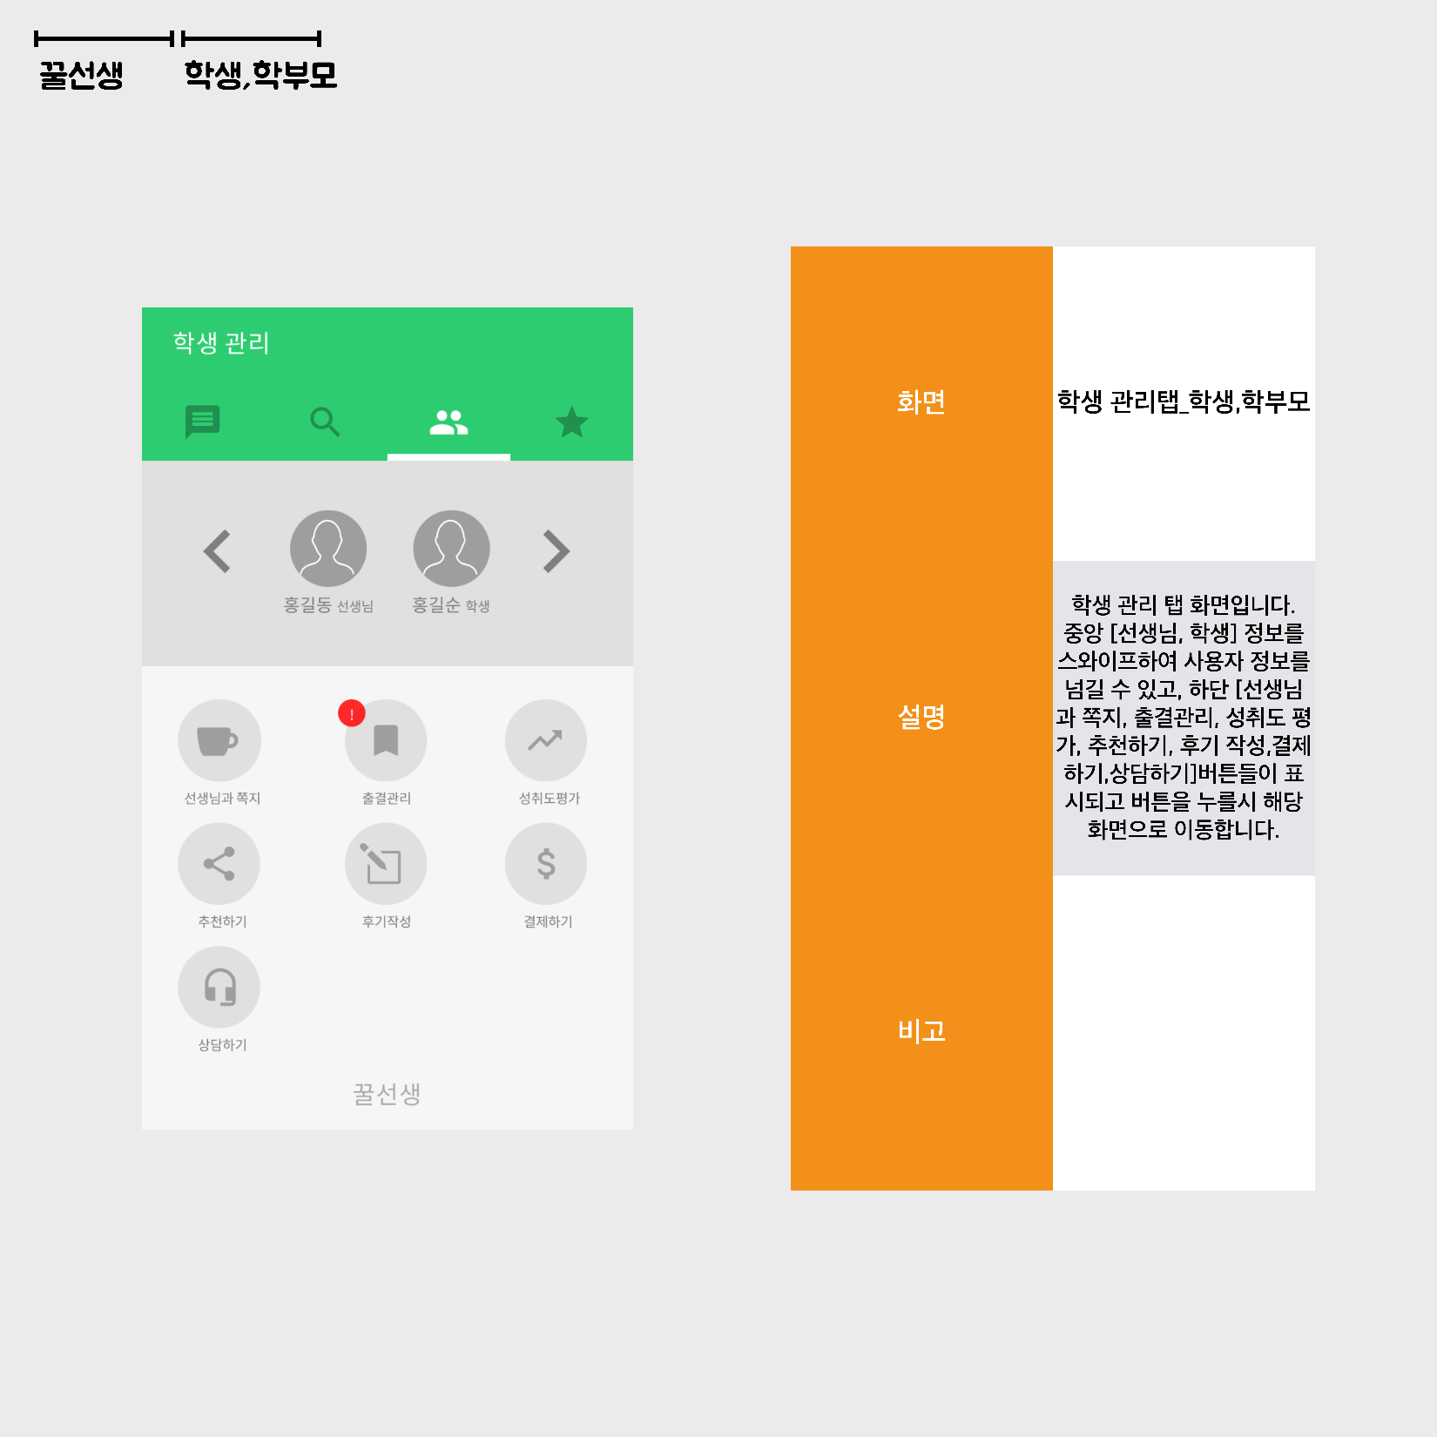

Slide 43
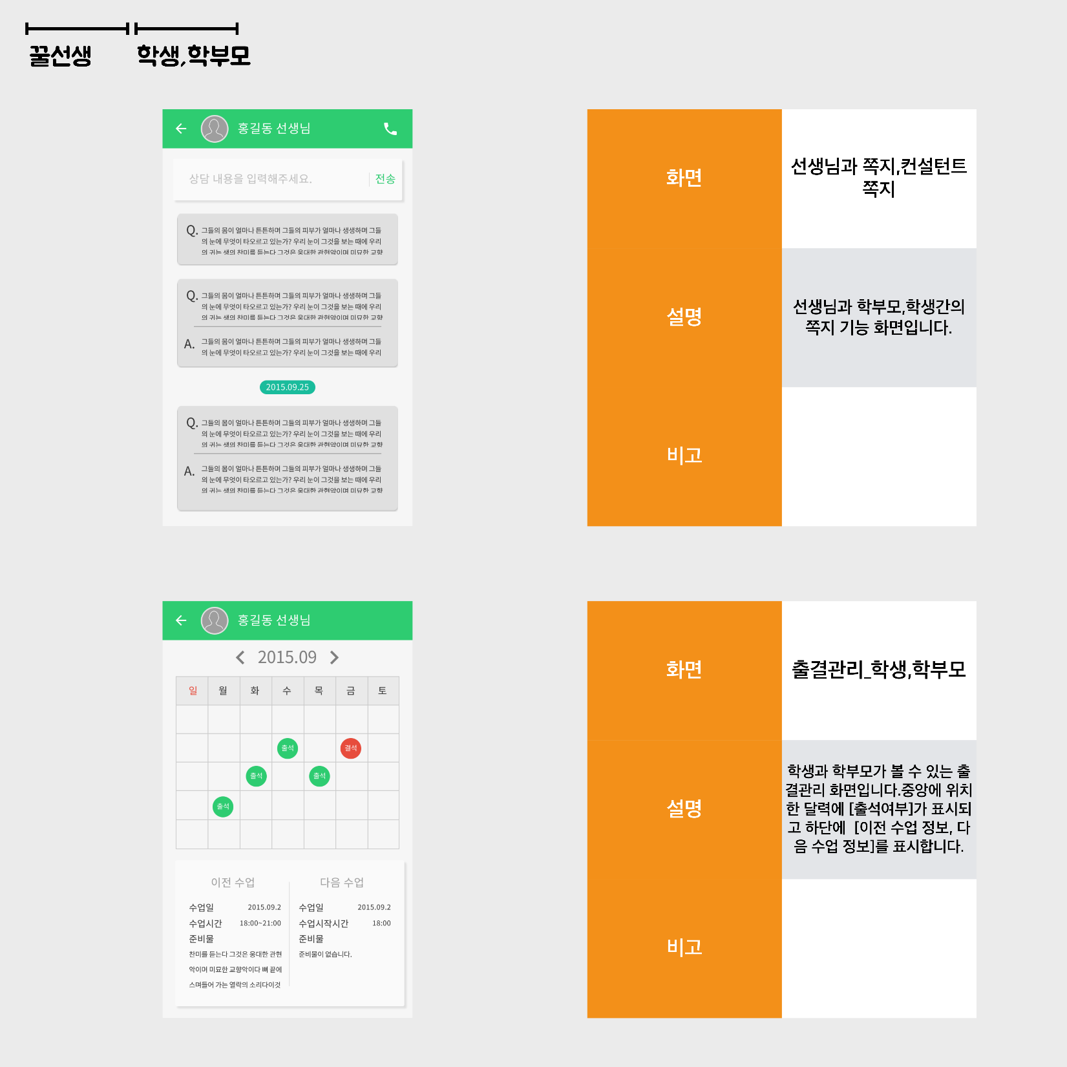

Slide 44
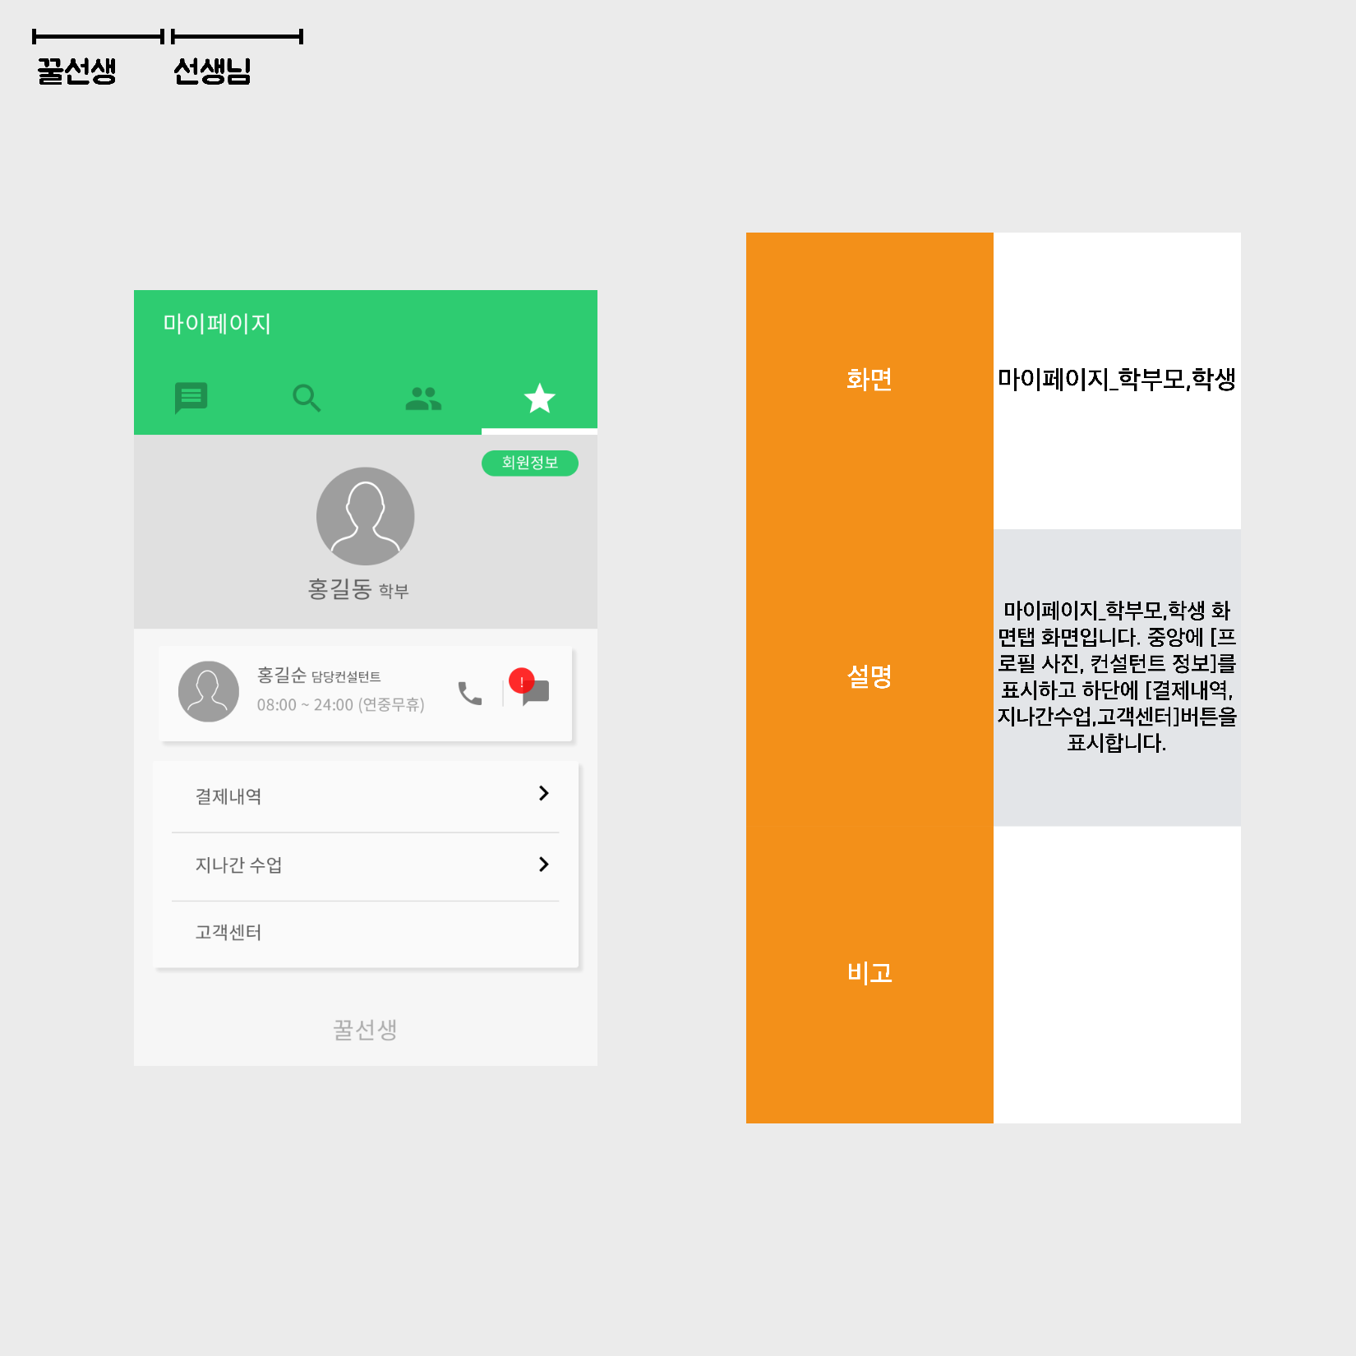

Slide 45


Slide 46
꿀선생
학생,학부모
선생님찾기
스플래쉬
1
순번 | 기능명 | 기능 | 조건 | 결과
1 | 스플래쉬 | 스플래쉬 화면 띄움 |  | 스플래쉬 화면을 2초간 띄움
1_1 | 업데이트 확인 | 업데이트 버전을 확인 | 업데이트 버전이 존재하지 않음 | 자동 로그인 여부를 확인
 |  |  | 업데이트 버전이 존재하나 필수가 아님 | 자동 로그인 여부를 확인
 |  |  | 필수 업데이트 버전이 존재함 | 해당 앱의 구글 마켓 화면으로 이동
 |  |  | 네트워크에 연결이 안되었을시 | "네트워크를 연결해주세요." 토스트를 띄우고 앱을 종료
1_2 | 자동 로그인 | 자동 로그인 여부를 확인 | 로그인하지 않은 사용자 | "로그인" 화면으로 이동
 |  |  | 로그인을 한 적이 있는 사용자 | 해당 계정으로 로그인하고 해당계정 사용자 유형에 맞춰 "메인탭" 화면 이동
1_3 |  | 뒤로가기 버튼을 선택 |  | 앱을 종료

Slide 47

꿀선생
학생,학부모
선생님찾기
알림 기능
알림
기능 | 알림 기능
기능 개요 | 사용자에게 온 알림의 갯수를 표시하고 알림 화면으로 넘어가는 버튼
기능 조건 | 서버측에서 전송한 알림을 표시
기능 결과 | 사용자에게
비고

Slide 48


꿀선생
학생,학부모
선생님찾기
메인탭
2
3
4
7
5
6
순번 | 기능명 | 기능 | 조건 | 결과
2 | 알림 | ’알림” 버튼 입력 |  | “알림” 화면으로 이동
 |  |  | 네트워크 연결이 안되었을시 | "네트워크를 연결해주세요." 토스트를 띄움
 |  | 사용자의 알림 갯수를 표시 | 사용자가 확인하지 않은 알림이 없음 | 알림 여부를 표시 하지 않음
 |  |  | 사용자가 확인하지 않은 알림이 있음 | 갯수에 맞춰 알림 여부를 표시
3 | 내비게이션바 탭 | 각 탭 입력 | “선생님 찾기”탭 입력 | “선생님 찾기” 화면으로 이동
 |  |  | “학생 관리”탭 입력 | “학생 관리” 화면으로 이동
 |  |  | “마이페이지”탭 입력 | “마이페이지” 화면으로 이동
4 | 광고배너 | 광고를 불러옴 | 띄울 광고가 없을시 | 빈 페이지로 표시
 |  |  | 띄울 광고가 하나 이상일시 | 광고페이지 표시indicator의 수를 맞춰 표시
 |  | 광고 불러와 슬라이드 형태로 표시 | 아무런 입력을 하지 않을시 | 8초마다 오른쪽 방향으로 다음 광고 넘김
 |  |  | 왼쪽 또는 오른쪽으로 스와이프시 | 방향에 맞춰 다음 광고 넘김
 |  | 광고 오브젝트 입력 |  | 해당 광고 화면으로 이동
 |  |  | 네트워크 연결이 안되었을시 | "네트워크를 연결해주세요." 토스트를 띄움
5 | 추천 선생님 | 추천 선생님을 불러와 표시 | 불러올 선생님이 없을시 | “추천 선생님이 없습니다.” 텍스트 띄움
 |  |  |  | 선생님 정보를 표시함
 |  | “선생님” 오브젝트 입력 |  | 해당 “선생님 정보”화면으로 이동
6 | 미니 광고 배너 | 광고를 불러옴 | 띄울 광고가 없을시 | 미니 광고 배너 자체를 띄우지 않음
 |  |  |  | 광고를 표시
 |  | 광고 오브젝트 입력 |  | 해당 광고 화면으로 이동
 |  |  | 네트워크 연결이 안되었을시 | "네트워크를 연결해주세요." 토스트를 띄움
 |  | “끄기”버튼을 입력 |  | 광고 사라짐
7 |  | 뒤로가기 버튼을 선택 |  | 앱 종료 다이얼로그를 띄움

Slide 49


꿀선생
학생,학부모
선생님찾기
검색탭
12
8
9
10
11
순번 | 기능명 | 기능 | 조건 | 결과
8 | 내비게이션바 탭 | 각 탭 입력 | “메인”탭 입력 | “메인” 화면으로 탭이동
 |  |  | “학생 관리”탭 입력 | “학생 관리” 화면으로 탭이동
 |  |  | “마이페이지”탭 입력 | “마이페이지” 화면으로 탭이동
9 | 검색 | “검색바” 입력 |  | 키보드 띄움
 |  | “상세 검색” 버튼 입력 |  | “상세 검색”다이얼로그를 띄움(상세 검색 참조)
 |  | “검색” 버튼 입력 |  | 해당 검색어로 아래의 검색결과를 띄움
 |  |  | 검색바에 아무런 입력을 하지 않았을시 | “검색어를 입력해주세요.” 토스트를 띄움
10 | 검색 결과 | 검색 결과를 표시 | “검색바”로 검색 하기전 | “검색어를 입력해주세요.” 텍스트 띄움
 |  |  |  | 검색결과를 표시
 |  |  | 해당 검색어로 인한 검색 결과가 없을시 | “추천 선생님이 없습니다.” 텍스트 띄움
 |  | “더보기” 버튼 입력시 |  | 해당 검색결과를 더 로드하여 보여줌
 |  | “선생님” 오브젝트를 입력 | 띄울 광고가 없을시 | 해당 “선생님 정보”화면으로 이동
11 | 역제안 배너 | “역제안 배너” 오브젝트를 입력 |  | “역제안” 화면으로 이동
12 |  | 뒤로가기 버튼을 선택 |  | “메인”화면으로 탭이동

Slide 50
꿀선생
학생,학부모
선생님찾기
상세검색
13
순번 | 기능명 | 기능 | 조건 | 결과
13 | 상세 검색 | 각 항목들을 입력 | “주 횟수” 항목 입력 | 숫자 키보드 띄움
 |  |  | “1회당 수업 시간” 항목 입력 | 숫자 키보드 띄움
 |  |  | “과목” 항목 입력 | 과목 리스트 다운
 |  |  | “과목” 버튼 입력 | 과목 항목 증가(최대 3개까지)
 |  |  | “선생님 성별” 항목 선택 | 선택된 버튼 색 표시(1개만 선택 가능)
 |  | “검색” 버튼 입력 |  | 해당 검색 결과를 표시
14 |  | “상세 검색” 버튼 입력 |  | 상세 검색 다이얼로그 사라짐
 |  | 뒤로가기 버튼을 선택 |  | 상세 검색 다이얼로그 사라짐

Slide 51
1st 박선배 사업계획서
07
Q & A
?

Slide 52
T h a n k Y O U

